Slide 1
Међународне финансије

Slide 2
Литература
Проф. др Радован Ковачевић, Међународне финансије, Економски факултет, Београд, 2010.
Проф. др Дејан Миљковић, Међународне финансије, Економски факултет, Београд, 2008.
Проф. др Предраг Јовановић-Гавриловић, Међународно пословно финансирање, Економски факултет Београд, Београд, 2008.
Проф. Бранислав Пелевић и Владимир Вучковић, Међународна економија, Економски факултет, Београд, 2007.
Frederic S. Mishkin, Stanley G. Eakins, Финансијска тржишта и институције, Мате д.о.о., Загреб, 2005. стр. 311-338.
Paul R. Krugman Maurice Obstfeld, Међународна економија – теорија и политика -, DATA STATUS , Beograd, 2009.
Dominick Salvatore, Међународна економија, Економски факултет у Београду, 2009. стр. 733-770.

Slide 3
Тематска подручја
Девизно тржиште и девизни курсеви ;
Међународни монетарни системи;
Међународно тржиште капитала;
Међународне финансијске организације;
Евротржиште;
Кредитирање извозних послова;
Међународне економске и финансијске кризе;
Актуелна свјетска и финансијска криза;
Проблеми међународне задужености и дужничке кризе;
Актуелни изазови свјетске привреде

Slide 4
Појам и врсте финансијског тржишта
Финансијско тржиште је тржиште на којем се финансијска средства преносе од оних који имају вишак расположивих средстава онима који имају мањак средстава.
Финансијска тржишта се могу класификовати на више начина. Главна подјела је на: новчано тржиште, тржиште капитала и девизно тржиште.
На новчаном тржишту се обављају трансакције краткорочним средствима са роком до годину дана.
Тржиште капитала је тржиште на којем се тргује дугорочним средствима.
Девизно тржиште је дио финансијског тржишта на којем се сусреће понуда и тражња девиза. Њиме се обезбеђује мобилност средстава и на њему се одређује девизни курс.
Према начину како се трговање одвија финансијска тржишта се могу подијелити на примарна (на којима се уводе нове хартије од вриједности ) и секундарна (на којима се врши даља продаја и куповина вриједносних папира ).

Slide 5
Девизно тржиште
Девизно тржиште је дио финансијског тржишта на којем се сусреће понуда и тражња девиза. На девизном тржишту се обавља купопродаја једне врсте девиза за другу. Трансакције куповине и продаје девиза се одвијају ван организованог девизног тржишта, у непосредним контактима између банака, банака - предузећа и физичких лица и домаћих и страних резидената.
Главни учесници на девизном тржишту су комерцијалне банке, предузећа која су укључена у међународну трговину , небанкарске финансијске институције и централне банке.
Комерцијалне банке су средиште девизног тржишта. Велика већина девизних трансакција укључује замјену депозита банака деноминираних у различитим валутама. Трговање девизама између банака , међубанкарско трговање , чини већину активности на девизном тржишту.
Изузетно важну улогу у надгледању функционисања девизног тржишта и предузимању адекватних мјера, ради заштите националне валуте, има централна банка.

Slide 6
Посредством девизног тржишта успоставља се веза између појединих националних финансијских тржишта. Повезивање финансијских тржишта обезбеђује да не постоје значајније разлике између девизних курсева на различитим тржиштима. Трговање девизама одвија се у многим финансијским центрима, а највећи обим трговања биљежи се у великим градовима као што су Лондон, Њујорк, Токио, Франкфурт и Сингапур. У 2004 години дневна свјетска трговања девизама износила су око 1,9 трилиона долара, од чега се 753 милијарде долара трговало дневно у Лондону, 460 милијарда долара у Њујорку и 199 милијарди долара у Токију. Девизно тржиште доприноси оптималној алокацији девиза. До девиза долазе они актери којима су девизе потребне, који могу понудити највећу цијену и који су способни да их најефикасније користе.
Када банка одлучи да купи одређену валуту, она се обраћа другим банкама од којих тражи њене куповне и продајне курсеве. Банка од које су тражени курсеви даје котације, односно куповне и продајне курсеве за тражену валуту. Разлика између куповног и продајног курса (маржа ) изражава се у поенима. Поени се односе на двије посљедње цифре девизног курса. При директном нотирању куповни курс је нижи од продајног, а код индиректног нотирања обратно.

Slide 7
Купопродаја девиза између банака подразумијева веће износе. “Велепродајни” међубанкарски девизни курсеви су повољнији од “ малопродајних” девизних курсева доступним грађанима. При замјени ефективног страног новца (новчаница) разлика између куповног и продајног девизног курса, која се назива маржом, је већа него при замјени депозита. Разлог је једноставан. Пословање са новчаницама изискује веће трошкове при размјени, чувању, осигурању и транспорту. Присутна је и опасност да се размијене фалцификоване новчанице. Сви се ти трошкови надокнађују из марже. Маржа је већа за трговање на мало него на велико.
У савременим условима банке међународна плаћања обављају брзо, сигурно и уз мале трошкове коришћењем телекомуникац-ионе мреже SWIFT – Свјетско удружење за међубанкарске трансакције путем телекомуникација. Данас се трансакције обављају за пар секунди. Скоро све банке обављају трансакције преко ове мреже. Послови преко ове мреже су се веома брзо развијали тако да почетком 2008 године преко ње послује око 8.300 банака из 208 земаља. И банке у Босни и Херцеговини међунанар-одна плаћања обављају преко SWIFT мреже.

Slide 8
Девизни систем и девизни курсеви
Основу система економских односа са иностранством чине два међусобно зависна и чврсто повезана дијела: спољнотрговински систем (режим увоза и извоза) и девизни систем. Девизни систем чини скуп начела и на њима заснованих законских прописа, мјера и иструмената којима се регулише начин пословања девизама (девизни курс, могућности и услови стицања, држања и коришћења девиза, начин њихове замјене и сл.
Девизно тршиште је дио финансиског тржишта на којем се сусреће по-нуда и тражња девиза. Трговање валутама и банкарским депозитима, деноминираним у различитим валутама, одвија се на девизном тржишту. То је отворено тржиште на којем мноштво посредника (већином банака ) врши куповину и продају депозита деноминираних у страним валутама. Тршиште је јако конкурентно. Посредници су повезани електронским путем и у сталном су међусобном контакту формирајући на тај начин једно јединствено међународно девизно тржиште. Далеко најважнија функција девизног тржишта је трансфер новчаних фондова и куповне моћи из једне земље и једне валуте у другу.

Slide 9
Девизни курс
Девизни курс
Девизни курс је цијена једне валуте изражене у другој валути.
Oд девизног курса треба разликовати девизни паритет, који представља званично утврђену вриједност националне валуте изражену у неком ширем прихваћеном именитељу (злату, некој важнијој конвертибилној валути и сл ).
Девизни курсеви су важни због тога што утичу на релативни ниво цијена домаћих и страних добара. Они омогућавају упоређивање цијена роба и услуга произведених у различитим земљама. Промјене девизних курсева изражавају се као депресијација или апресијација. Доларска цијена француске робе у односу на америчку је одређена интеракцијом двају фактора : цијеном француске робе у еврима и девизним курсом евро/долар. Примјер: претпоставимо да 1 литар вина у француској кошта 20 евра. При девизном курсу 1 евро = 1,40 долара, један литар француског вина ће Американца коштати 28 долара. Претпоставимо да ће долар крајем 2012 године апресира на 1 евро =1 долар, литар вина ће Американца коштати 20 долара. Депресијација евра односно апресијација долара смањује цијену фрацунске робе у Америци, али повећава цијену америчке робе у Француској. Када би вриједност долара депресирала на 1 евро = 2 долара, литар вина ће Американца коштати 40 долара. Дедресијација долара односно апресијација евра повећава цијену француске робе у Америци, а смањује цијену америчке робе у Француској.
Апресијација је пораст вриједности валуте на девизном тржишту. Депресијација је пад вриједности валуте на девизном тржишту.

Slide 10
Примјер: почетком 1999 године 1 евро је вриједио 1,18 долара, а у октобру 2012 године 1 евро је вриједио 1,30 долара. Евро је апресирао за 10,2% (1,30-1,18/1,18 X 100 ), а долар за исти проценат депресирао (0,7692-0,8474 /0,8474 x 100 ). Када једна валута депресира у односу на другу, друга валута мора истодобно апресирати у односу на прву. Када валута неке земље апресира (порасте њена вриједност у односу на валуте других земаља ), добра те земље у иностранству постају скупља, а инострана добра у тој земљи јефтинија ( држећи домаће цијене у тим земљама константним ). С друге стране, када валута неке земље депресира, њезина добра постају у иностранству јефтинија, а инострана добра у тој земљи скупља.
Постоје два начина исказивања вриједности девизног курса : директни и индиректни. Директно нотирање приказује девизни курс кроз цијену јединице сране валуте у домаћој. Овај начин исказивања цијене девизног курса има широку примјену, у великом броју земљама ( Европа, Јапан ). Примјер: 1 EUR=1,955830 КМ ; 1 USD=1,406185 КМ.. Код овог начина исказивања девизног курса, раст курса значи депресијацију домаће валуте, а пад апресијацију домаће валуте.
Индиректним нотирањем девизни курс се исказује кроз цијену јединице домаће валуте у страној валути. Овај начин приказивања девизног курса се примјењује у Великој Британији и САД . Примјер: 1 GBP= 1,14 EUR ; 1 USD= 0,71 EUR. Код овог начина исказивања девизног курса, раст курса значи апресијацију домаће валуте, а пад депресијацију.

Slide 12
Фактори који одређују девизни курс у дугом року
Као и цијена било којег добра или имовине на слободном тржишту и девизни курс се одређује интеракцијом понуде и тражње на девизном тржишту. За разумијевање начина на који се одређује девизни курс може нам послужити једноставна идеја закона једне цијене, која говори да ако двије земље производе индентичан производ , цијена тог производа би требала бити иста широм свијета. Претпоставимо да је цијена америчког челика 100 долара за тону, а индентичног јапанског челика 10.000 јена за тону. Закон једне цијене сугерише, да девизни курс између јена и долара треба бити 100 јена за 1 долар, тако да се једна тона америчког челика може продати за 10.000 јена у Јапану (по цијени јапанског челика), односно да се једна тона јапанског челика може продати за 100 долара у Америци (по цијени америчког челика).
Једна од најважнијих теорија одређивања девизног курса је теорија паритета куповне моћи. Њен творац је шведски економиста Густав Касел, у свом дјелу Теорија друштвене привреде. Она говори, да ће се девизни курс између валута било које двије земље успоставити тако, да одражава промјене нивоа цијена у тим двјема земљама. Теорија паритета куповне моћи је једноставно примјена закона једне цијене на укупни национални ниво цијена. Теорија указује, да уколико ниво цијена у једној земљи порасте у односу на другу, њезина би валута требала депресирати (валута друге земље би требала апресирати ). Поред односа општег нивоа цијена на девизни курс у дугом року утичу и други фактори као што су : трговачка ограничења (царине и квоте), преференције домаћих добара у односу на страна добра и продуктивност рада.

Slide 13
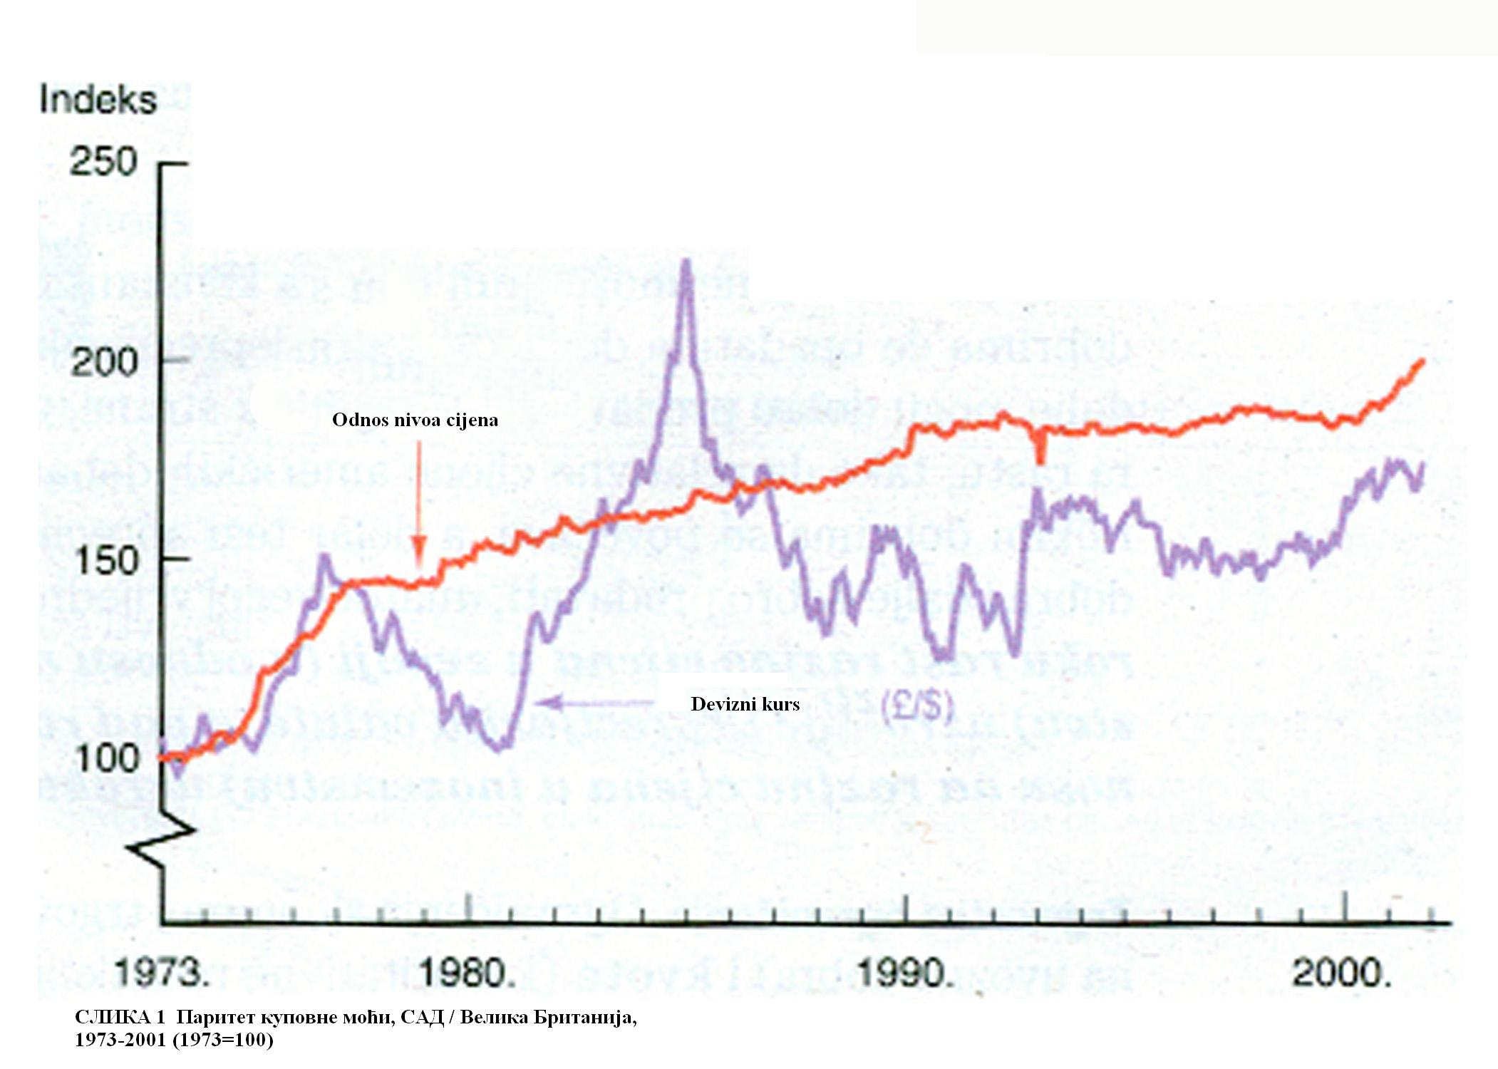
Паритет куповне моћи

Slide 14
Четири главна фактора који утичу на девизни курс у дугом року су : релативни ниво цијена, трговинска ограничења, преферирање домаћих добара у односу на страна и продуктивност рада.
Релативни ниво цијена- У складу са теоријом паритета куповне моћи у дугом року раст нивоа цијена у земљи, у односу на ниво цијена у иностранству, узрокује депресијацију валуте, зато што се добра могу даље продавати једино падом вриједности валуте. Пад нивоа цијена у земљи, у односу на ниво цијена у иностранству, узрокује апресијацију валуте, зато што ће се добра и даље продавати и у ситуацији веће вриједности домаће валуте.
Ограничења слободној трговини, као што су царине и квоте( квант. ограничења ) могу утицати на девизни курс. Раст трговачких ограничења узрокује апресијацију валуте у дугом року.
Преферирање домаћих производа у односу на страна води повећаној потражњи и апресијацији домаће валуте.
Повећана потражња за извозом неке земље узрокује апресијацију њезине валуте у дугом року, обрнуто, повећана потражња за увозом узрокује депресијацију валуте.
Уколико једна земља постане продуктивнија, предузећа у тој земљи могу смањити цијене домаћих производа, што ће допринијети повећању потражње и водити апресијацији домаће валуте. Уколико међутим, продуктивност неке земље заостаје за продуктивношћу осталих земаља, њезина добра постају релативно скупља, а валута тежи депресијацији.
Ако неки фактор повећава потражњу за домаћим добрима у односу на страна добра, домаћа валута ће апресирати; ако пак неки фактор смањује потражњу за домаћим добрима у односу на страна , домаћа валута ће депресирати.

Slide 15
Фактори који одређују девизни курс у кратком року
Фактори који одређују девизни курс у кратком року
Поред фактора који одређују девизни курс у дугом року на кретање девизног курса у кратком року утичу и други фактори од којих је најзначајнији очекивани поврат на домаће и иностране депозите, промјене иностраних и домаћи каматних стопа и промјене понуде новца (при анализи фактора који утичу на девизни курс коришћено је индиректно нотирање при исказивању девизног курса ).
Ради једноставности узмимо да су домаћи депозити исказани у доларима, а инострани депозити у еврима. Ако се очекује да ће поврат на доларске депозите бити већи у односу на евро депозите, потражња за доларским депозитима ће порасти, а за евро депозитима ће опасти. Сви ће жељети држати депозите у доларима, а не у еврима, односно сви ће жељети продати евро депозите и купити доларске депозите.То ће проузроковати апресијацију долара и депресијацију евра све док се очекивани поврати на доларске и евро депозите не изједначе, односно док се не успостави равнотежа на девизном тржишту. Када је очекивани поврат на евро депозите већа од очекиваног поврата на доларске депозите, сви ће настојати продати доларске депозите и купити депозите у еврима на девизном тржишту. Као резултат вишка понуде доларских депозита њихова цијена ће пасти у односу на евро депозите. То значи да ће евро апресирати, а долар депресирати све док се не успостави равнотежа гдје су очекивани поврати на евро и доларске депозите изједначени.

Slide 16
Од чега зависе очекивани поврати на депозите? Очекивани поврат на доларске депозите у доларима ( гдје је за претпоставку узет долар за домаћу валуту ) зависи од висине каматне стопе без обзира колики је девизни курс. Претпоставимо да је каматна стопа на доларске депозите једнака 10% очекивани поврат на доларске депозите ће увијек бити 10%, без обзира на девизни курс долара у односу на страну валуту ( у овом случају евро ). Међутим, очекивани поврат у доларима на иностране депозите (евре) једнак је иностраној каматној стопи минус очекивана апресијација долара, односно плус очекивана апресијација евра. Примјер : ако је каматна стопа на евро депозите 6%, а очекује се да ће долар апресирати 3%, тада је очекивани поврат на евро депозите у доларима 3%, због тога што се очекује да ће евро вриједити 3% мање због апресијације долара.

Slide 17
Очекивани поврат на евро депозите
Очекивани поврат у доларима на иностране депозите једнак је иностраној каматној стопи ( if ) минус очекивана апресијација домаће валуте. Примјер : означимо тренутни девизни курс са Et и очекивани девизни курс са Et +1, очекивану апресијацију можемо изразити формулом Et +1- Et / Et. Претпоставимо да је инострана каматна стопа ( if ) једнака 10%, а очекивани девизни курс за сљедеће раздобље Et+1 једнак један евро за долар. Ако је текући курс Et jednak 0,95 за један долар очекивана апресијација долара износи (1-0,95) /0,95=0,052= 5,2% ,тако да очекивани поврат на евро депозите Rf у доларима износи 4,8% (10% инострана каматна стопа минус 5,2% апресујација долара). Очекивани поврат, када је Et=0,95 евра за долар, приказан је као тачка А на слици 1. При вишем девизном курсу, Et=1 евро за долар, очекивана апресијација долара је једнака нули зато што је Et+1такође једнакједан евро за долар. Због тога је очекивани поврат на евро депозите Rf само if , који износи 10%. Oчекивани поврат на евро депозите, када је Et=1 евро за долар, приказан је у тачки B. Код још вишег девизног курса Et=1,05 евра за долар, очекивана промјена вриједности долара једнака је -4,8% / (1-1,05) /1,05= -0,048/, тако да очекивани доларски поврат на иностране депозите Rf расте до 14,8% /10% -(-4.8)/.Тај је очекивани поврат приказан у тачки C. Kрива Rf приказује очекивани поврат на евро депозите.

Slide 18
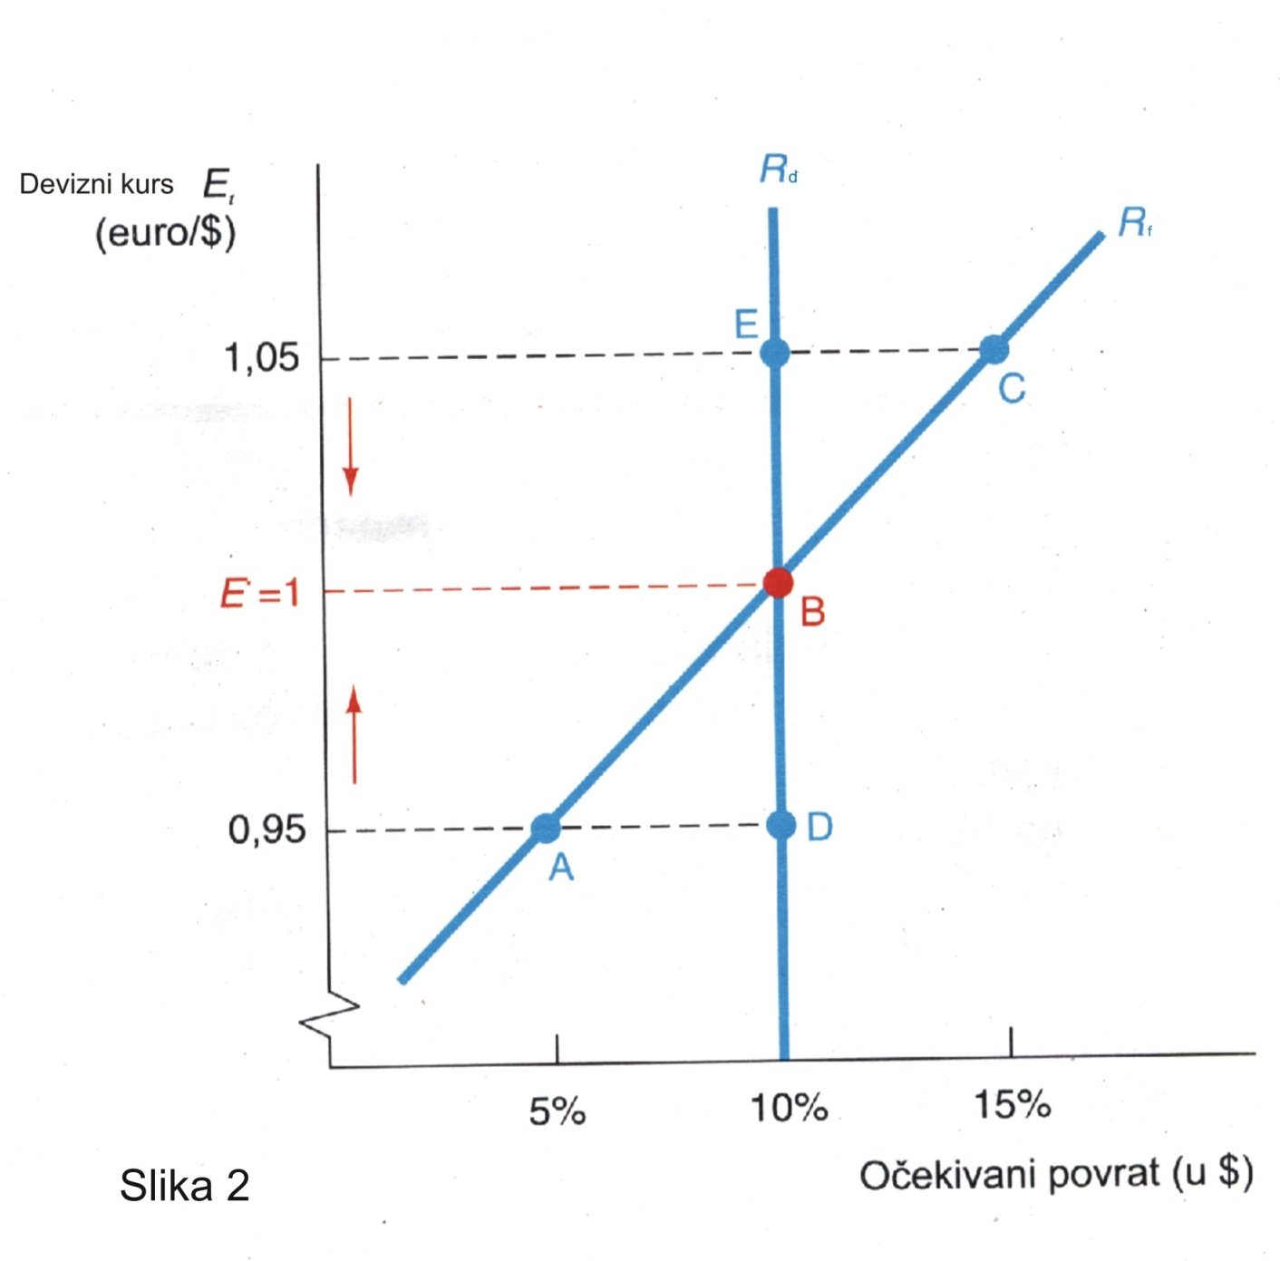
Приказ сликом очекиваног поврата на евро депозите

Slide 19
Очекивани поврат на доларске депозите Rd у доларима је увијек само каматна стопа id без обзира колики је девизни курс. Тачка у којој се сијеку очекивани поврати на доларске депозите Rd и евро депозите Rf представља тачку у којој се појављује равнотежа на девизном тржишту. У равнотежној тачки B, гдје је девизни курс једнак 1 евро за 1 долар, задовољен је услов каматног паритета зато што су очекивани поврати на доларске и евро депозите једнаки. Услов каматног паритета полази од тога да је домаћа каматна стопа једнака иностраној каматној стопи минус очекивана апресијација домаће валуте. Тај услов може бити изречен и на другачији начин : домаћа каматна стопа једнака је иностраној каматној стопи плус очекивана апресијација иностране валуте.

Slide 20
Утицај промјене иностране и домаће каматне стопе и повећања понуде новца на девизни курс
Пораст иностране каматне стопе узрокује депресијацију домаће валуте, зато што ( држећи све остало константним ) води порасту очекиваног поврата на иностране депозите. У тој ситуацији власници депозита ће жељети куповати иностране депозите, а продавати домаће, што доводи до пада вриједности домаће валуте. Пад иностране каматне стопе узрокује апресијацију домаће валуте. Раст домаће реалне каматне стопе повећава очекивани поврат на домаће депозите и узрокује апресијацију домаће валуте, док пад домаће реалне каматне стопе узрокује депресијацију домаће валуте. Међутим, да би смо анализирали утицаје промјена каматне стопе на девизни курс, нужно је разликовати изворе тих промјена. Номинална каматна стопа се састоји из реалне каматне стопе и инфлације. Значи, каматна стопа се може промијенити из два разлога: због промјене реалне каматне стопе или због промјене стопе очекиване инфлације. Учинак на девизни курс се битно разликује. Када домаћа реална каматна стопа расте, домаћа валута тежи апресијацији. Када домаћа каматна стопа расте због пораста очекиване инфлације, домаћа валута тежи депресијацији, зато што очекивана домаћа инфлација доводи до смањења очекиване апресијације домаће валуте и то већег од повећања домаће каматне стопе, а очекивани поврат на иностране депозите ће порасти више од очекиваног поврата на домаће депозите. Повећана понуда домаћег новца доводи до вишег нивоа цијена и падa вриједности валуте. Већа домаћа понуда новца узрокује депресијацију домаће валуте. Пораст понуде реалног новца узрокује пад домаће каматне стопе, што смањује очекивани поврат на домаће депозите. Када понуда реалног новца расте, девизни курс више пада у кратком року него у дугом року. Тај феномен се назива курсно премашивање.

Slide 21
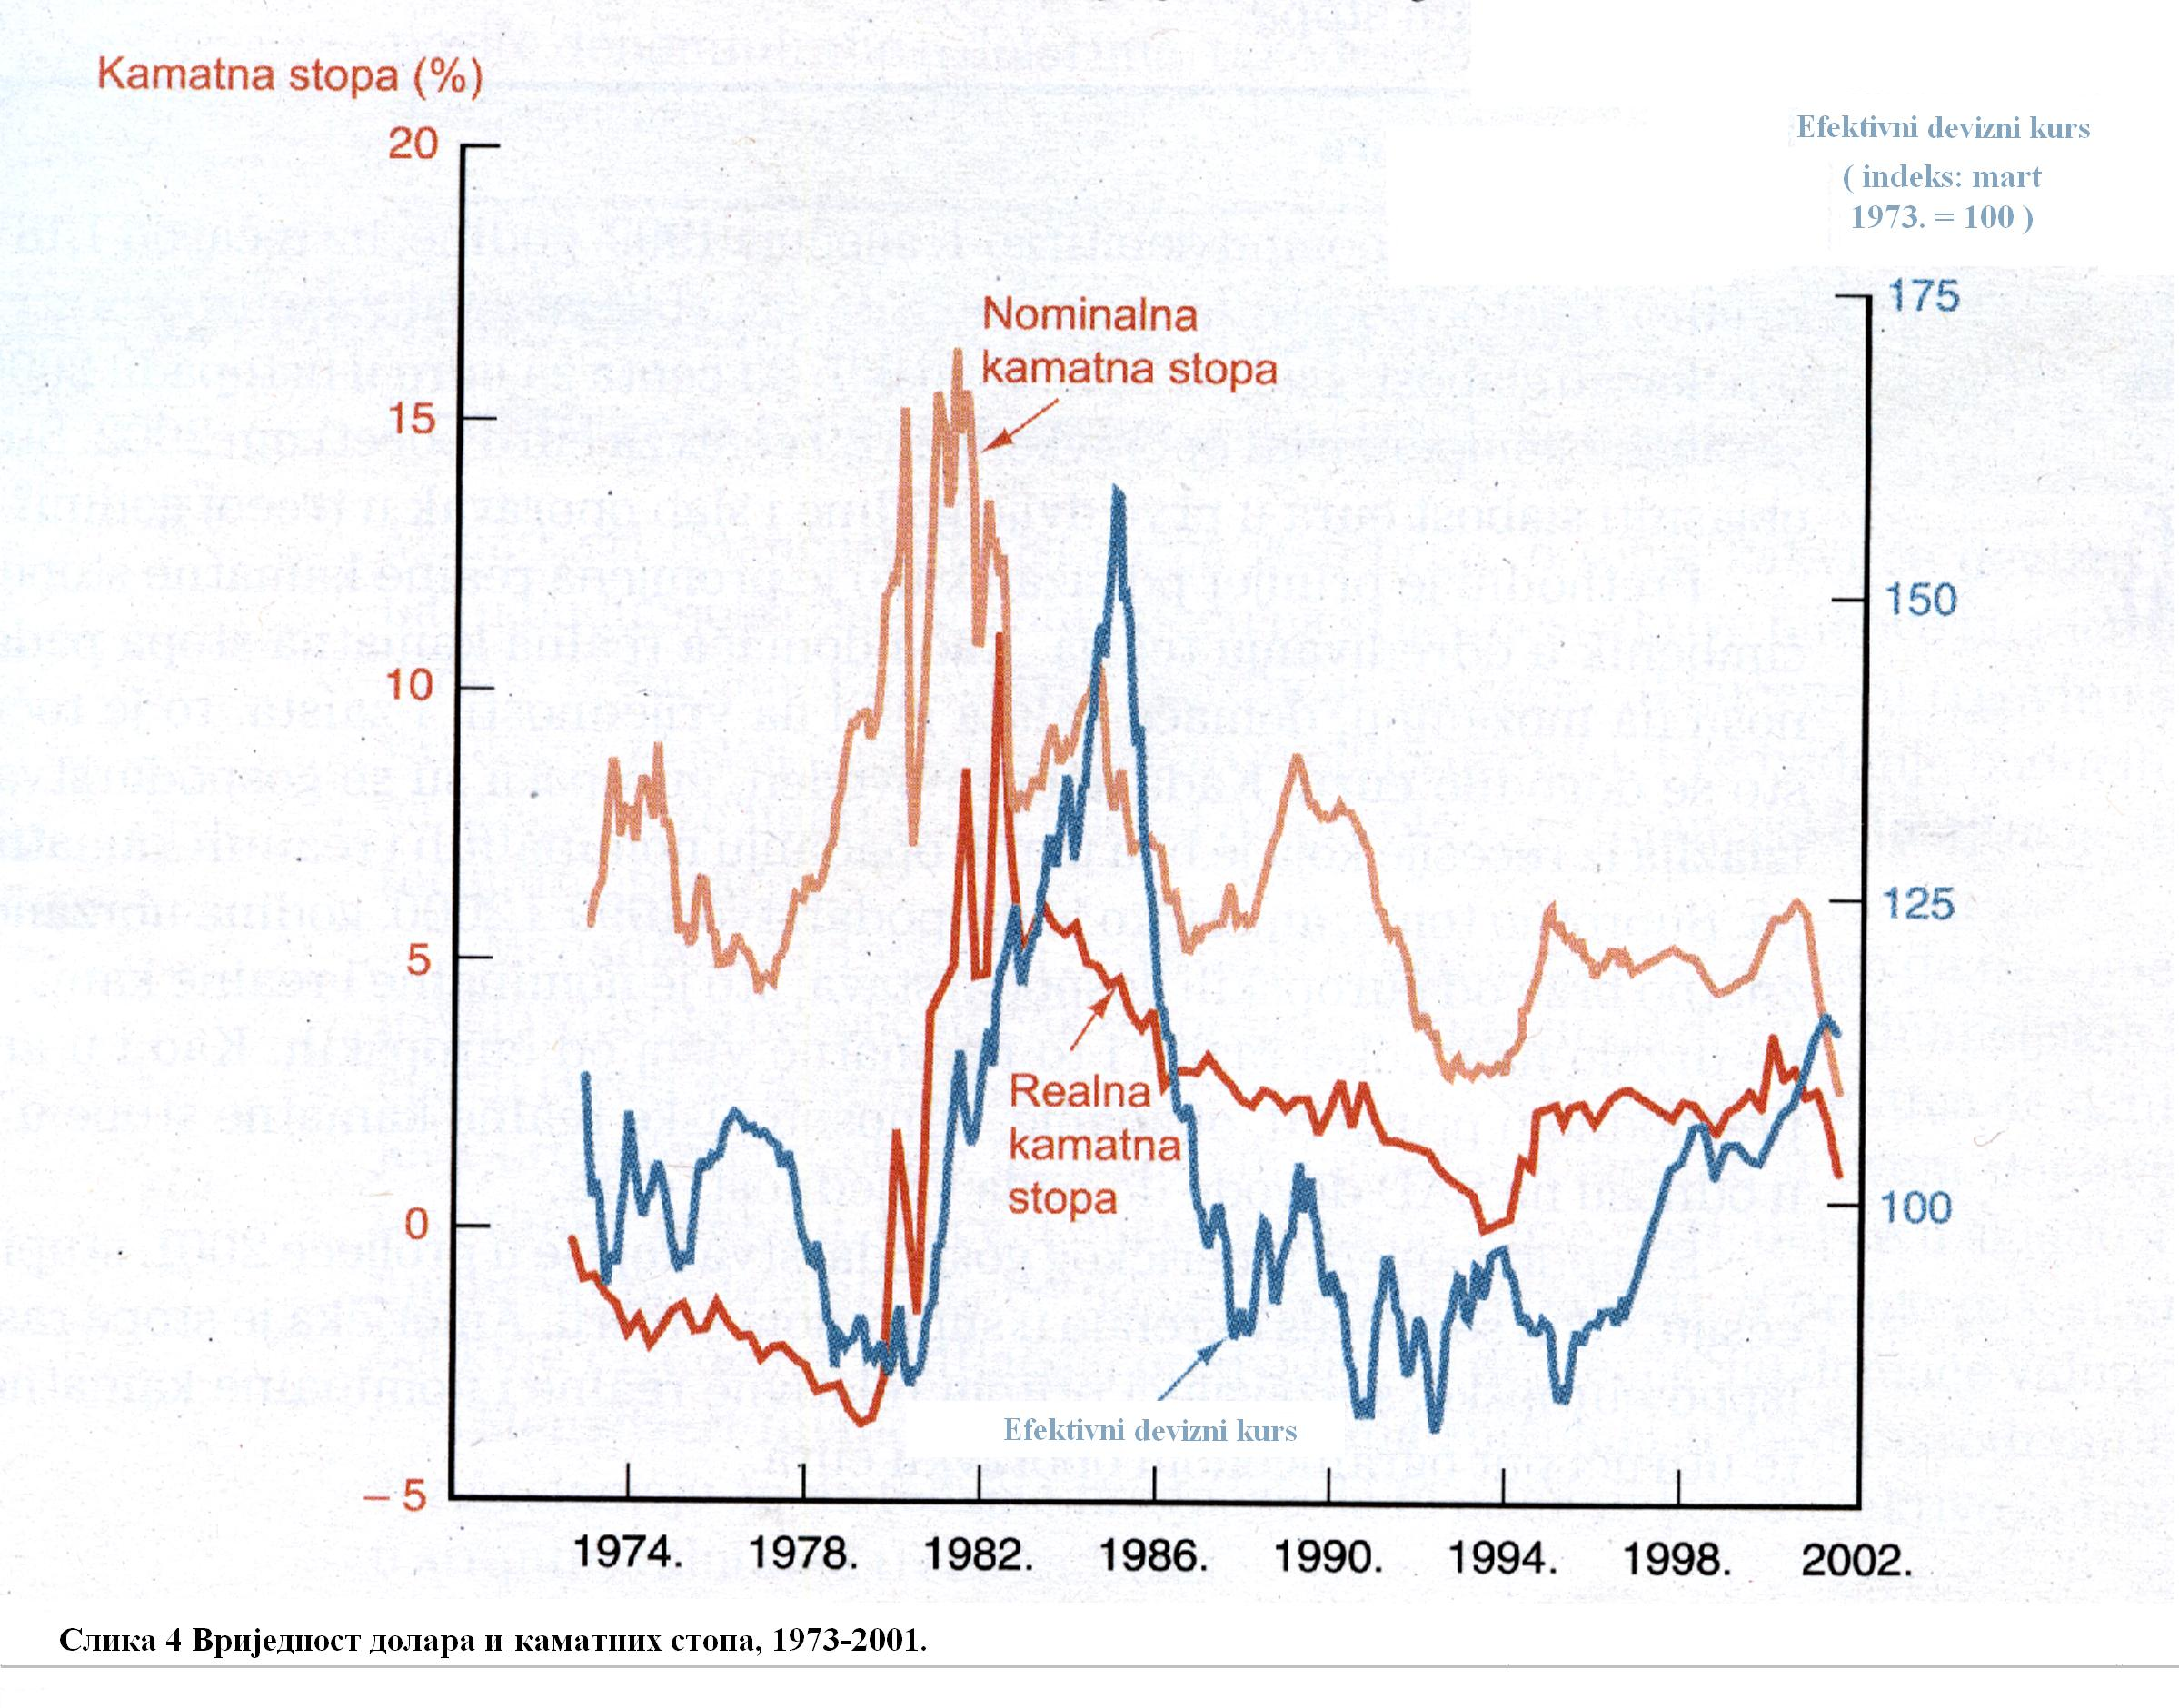
Објашњење раста и пада долара у периоду 1973-2001

Slide 22
Врсте девизних курсева
Двије су основне подјеле девизних курсева: -према начину њиховог утврђивања разликује се фиксни и промјењиви (флуктуирајући, пливајући ) девизни курсеви; -према томе да ли се истовремено примјењује више курсева или један може бити јединствен и вишеструки (диференцијални) девизни курс.
Фиксни девизни курс је курс утврђен од стране монетарних власти . Позитивне стране фиксног девизног курса су: дисциплина; предвидивост релативних међународних цијена роба и услуга што оозитивно доприноси развоју међународне трговине; олакшава утврђивање рентабилности инвестиционих улагања; пружа поуздану основу за калкулације у увозним и извозним пословима; спречава “рат валута”које су штетне за развој свјетске привреде; смањује ризик у економским трансакцијама са иностранством; позитивно дјелује на склапање дугорочних аранжмана са иностранством ; сужава простор за шпекулативне трансакције. Недостаци чврстог девизног курса су : економску политику подређује потреби одржавања датог курса; потребне су мјере за усклађивање нивоа цијена у земљи са нивоом цијена у иностранству; одгађа неопходна прилагођавања националне привреде промјенама у окружењу; не доприн-оси уравнотежењу платног биланса; тражи строгу спољнотрговинску контролу; намеће потребу држања већих девизних резерви; доводи по правилу до прецијењености националне валуте .

Slide 23
Промјењиви (флуктуирајући) девизни курс
Промјењиви девизни курс је курс који се углавном формира под утицајем понуде и тражње девиза на девизном тржишту. Позитивне стране промјењивог девизног курса су сљедеће: обезбеђује аутономност у вођењу монетарне политике; уклањају асиметрије Бретонвудског монетарног система тј. обезбеђују исте услове за све земље у формирању девизног курса; помаже одржавање унутрашње и спољне равнотеже у складу са промјенама агрегатне тражње ( девизни курс као аутоматски стабилизатор); олакшава уравнотежење платног биланса; благовремено упућује домаћу привреду на потребна прилагођавања у складу са промјенама у међународном економском окружењу; чини непотребним предузимање мјера ради усклађивања националног нивоа цијена са нивоом цијена у иностранству пошто ту функцију обавља сам курс; смањује потребу држања великих девизних резерви; елиминише настанак валутних криза; боље је дејство мјера националне монетарне политике; спречава, у принципу, прециј-ењеност и потцијењеност националне валуте.
Промјењиви девизни курс има и својих недостатака: дисциплина наметнута свакој земљи помоћу фиксног курса била би изгубљена; шпекулације о промјенама девизног курса могле би довести до нестабилности на девизном тржишту; већа непредвидивост релативних кретања међународних цијена што би штетило међународној трговини и инвестицијама; водило би неусклађености економских политика и отворило би врата и праксу конкурентских депрес-ијација валута односно спровођење политике “ осиромашења сусједа”; нема чврсте основе за калкулације о рентабилности извозних и увозних послова; не обезбјеђује постојање критеријума за оцјену рентабилности инвестиционих улагања; повећава ризик у економским трансакцијама са иностранством; излаже домаћу привреду стихијским промјенама на свјетском тржишту.

Slide 24
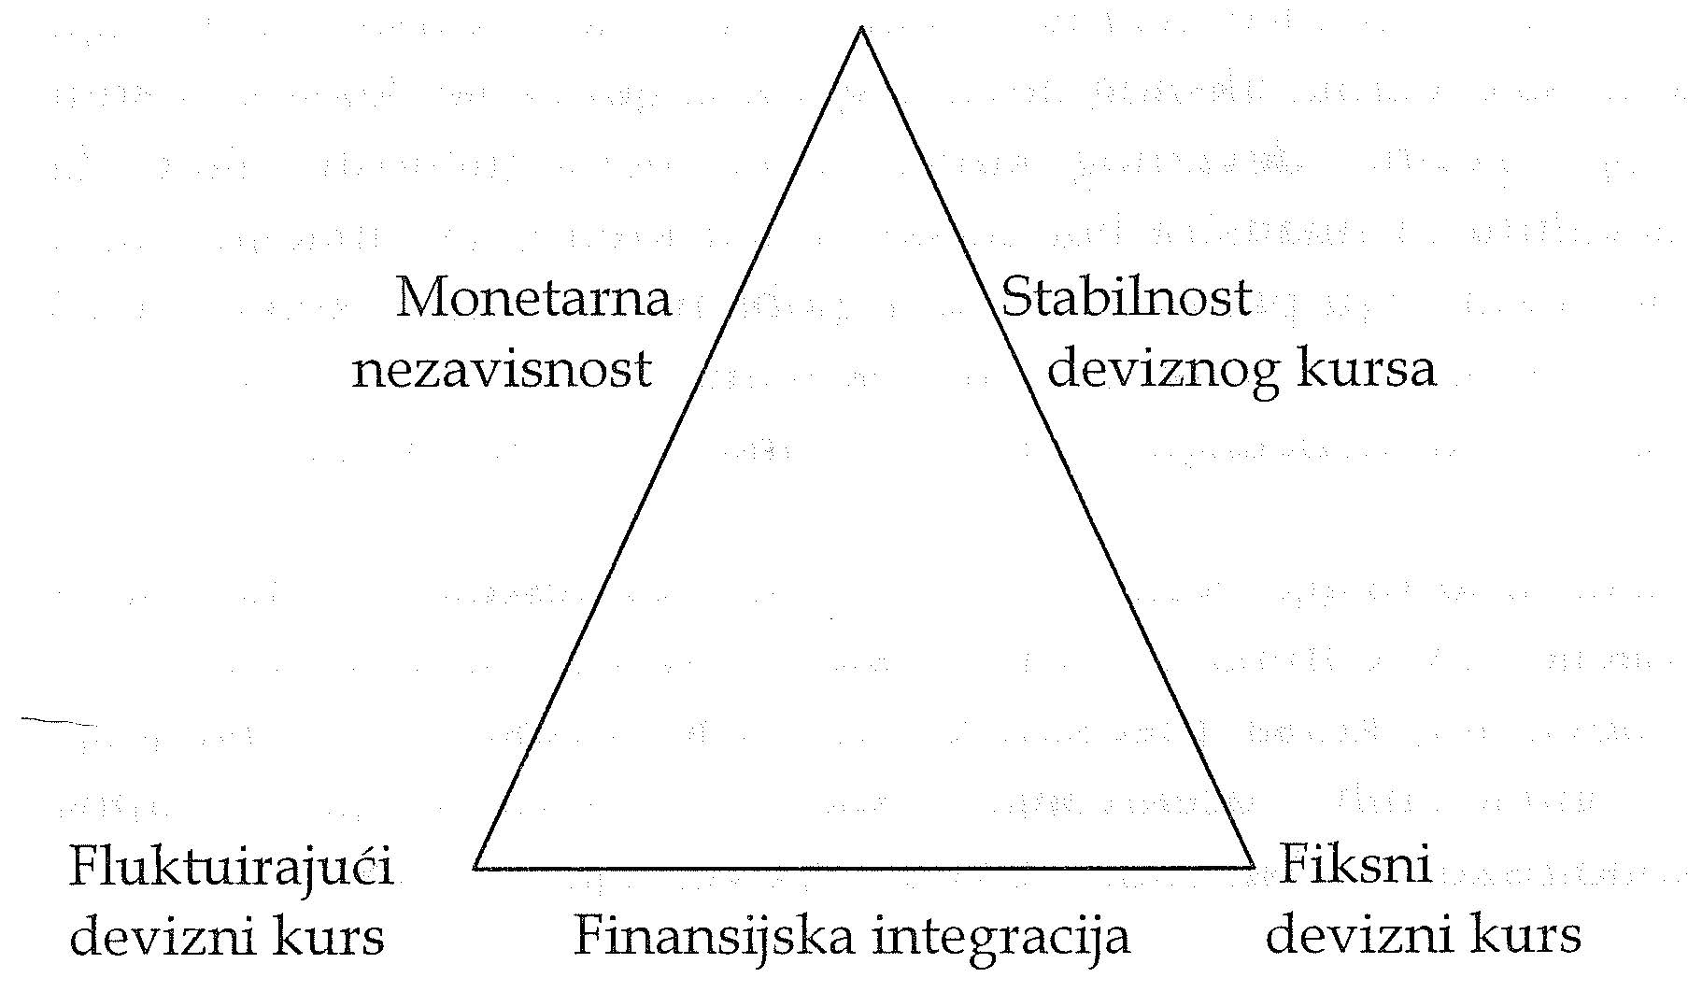
Немогуће тројство

Slide 26
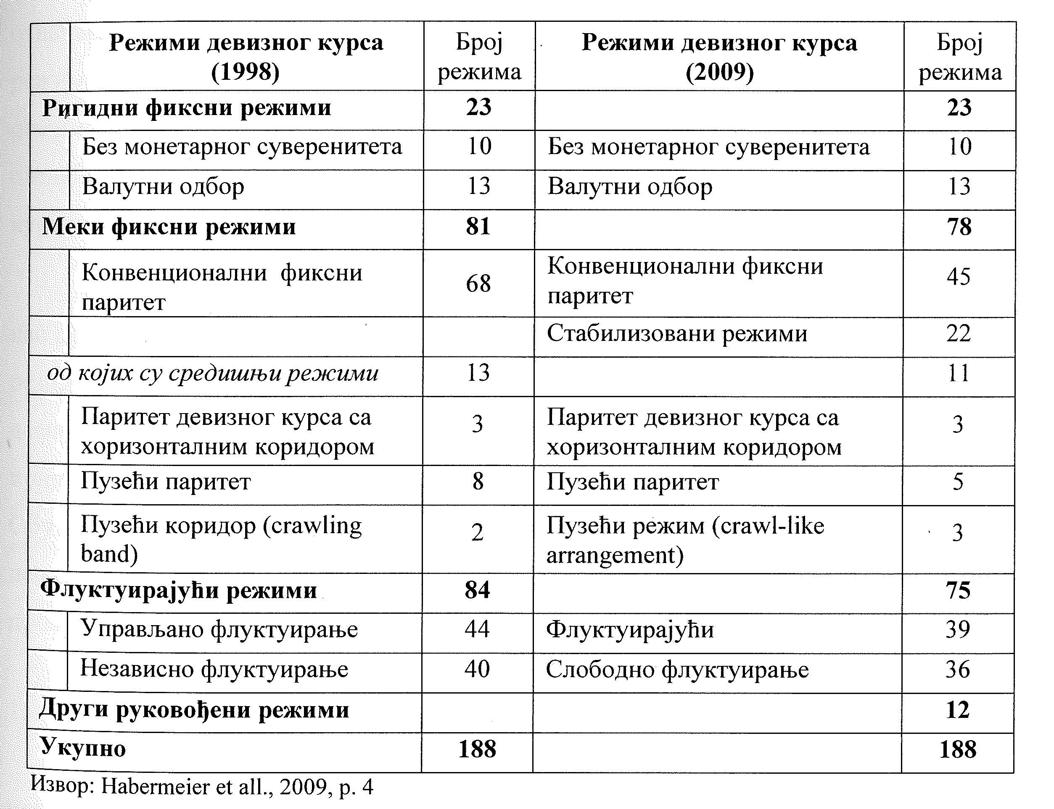
Компаративни приказ режима девизног курса

Slide 27
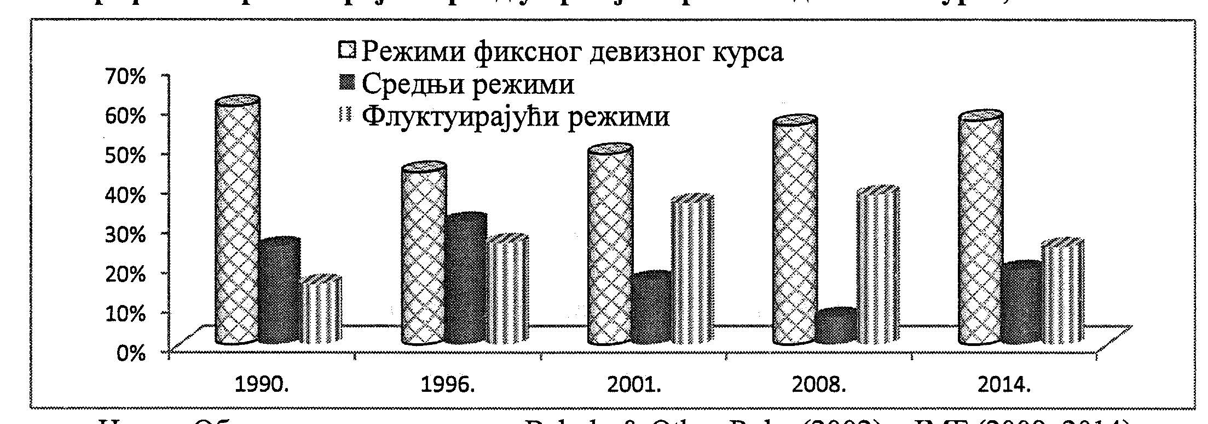
Тренд у примјени режима девизног курса (1990-2014)

Slide 28
Једно од најважнијих питања за креаторе економске политике јесте који режим девизног курса одабрати? Више не постоје међународни стандарди који би наметали рјешења. Има више валутних режима и сваки има предности и недостатке. Према званичној подјели ММФ постоји осам категорија курсних режима:
- режими без посебне националне валуте, који се јављају у двије варијанте: преузимање стране валуте на домаћем тржишту (доларизација или евроизација) и сварање регионалне валутне уније;
- валутни одбор – монетарна пасива је у потпуности покривена девизним резервама, фиксни курс домаће валуте према изабраној кључној страној валути, гарантује се пуна и неограничена конвертибилност домаће у кључну страну валуту;
-конвенционално фиксни паритет – монетарне власти утврђују фиксни паритет у односу на једну или корпу валута, без обавезе да га неће трајно мијењати. Девизни курс може осцилирати унутар уских маргина око паритета;
- прилагодљиви паритет – утврђују се фиксни паритет домаће валуте у односу на другу сидро валуту и дефинише дозвољени распон флуктуирања девизног курса унутар уских маргина у односу на утврђени парите. Паритет је могуће мијењати ради отклањања фундаменталних неравнотежа;
- пузећи паритет – режим пузајућих покретних паритета. Омогућава се периодично прилагођавање промјене паритета уз флуктуирање девизног курса унутар дефинисаног распона до +/- 1%;
- покретни коридор – допуштају се осцилације девизног курса у утврђеним границама око паритета, од најмање +/- 1%, при чему се паритети периодично прилагођавају,
- слободно флуктуирајући курс – курс се утврђује на девизном тржишт, без икаквих државних интервенција.

Slide 29
управлјано флуктуирајући режим без одређене путање девизног кура је режим девизног курса гдје монетарне власти утичу на кретање девизног курса преко интервенција на девизном тржишту, али без унапријед одређене путање девизног курса;
независно флуктуирајући режим девизног курса подразумијева тржишно одређивање девизног курса уз интервенције централне банке у мањем обиму, у ситуацијама да се ублаже нагле промјене девизног курса;
слободно флуктуирајући девизни курс – девизни курс се формира на девизном тржишту без утицаја монетарних власти.

Slide 30
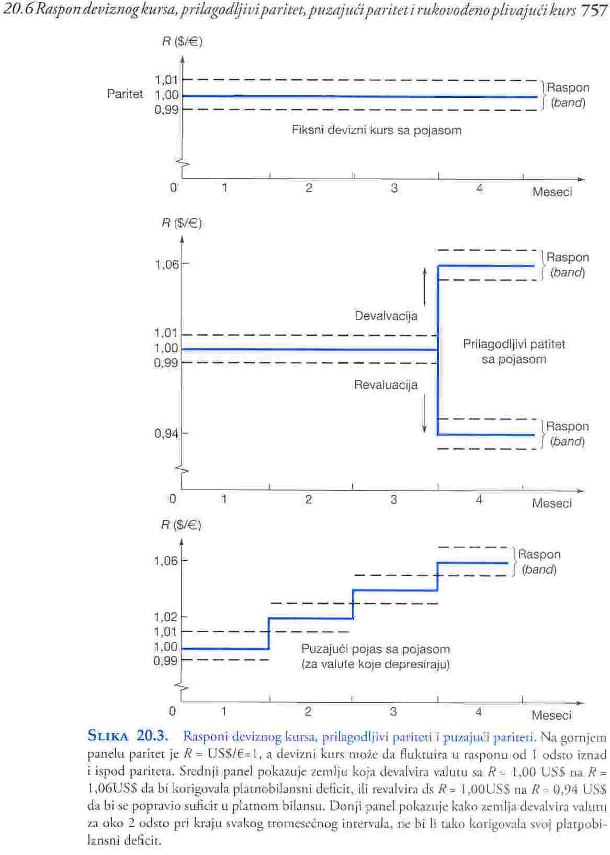

Slide 31
Јединствени и вишеструки девизни курс
Уколико за све врсте економских трансакција са свијетом важи један курс, тада имамо примјену јединственог девизног курса. Курс је исти за све увознике и извознике.
Уколико се примјењује више девизних курсева, са различитим распонима између њих, тада је ријеч о вишеструким или диференцијалним девизним курсевима. Њихова примјена подстиче остварење одређених економских цињева у датој земљи, као што су : подстицање извоза, ограничавање увоза, развој појединих грана привреде итд. Вишеструки девизни курсеви могу постојати само у земљама у којима постоји јака девизна контрола.
Дуга примјена вишеструких девизних курсева може имати негативан утицај на производну структуру привреде. Њихова дуга примјена деформише критеријуме рентабилности инвестиционих улагања, доводи до нерационалне алокације ресурса, ствара погрешну слику о компаративним предностима и отежава укључивање у међународну подјелу рада.

Slide 32
Реалан девизни курс и реални ефективни девизни курс
Реални девизни курс је производ номиналног девизног курса и односа нивоа иностраних и домаћих цијена. Реални девизни курс добијамо када номинални девизни курс ослободимо утицаја промјене цијена у иностранству и земљи. (Еr =ЕxP* /P), гдје је:
Еr – Реални девизни курс;
E – номинални девизни курс;
P* - индекс цијена у иностранству;
P - индекс цијена у земљи.
Уколико се жели сагледати кретање реалног девизног курса у односу на више земаља, кључних трговинских патнера, тадав треба израчунати реалан ефективни девизни курс.
REDK = Ei x ai x P*i /P гдје поједини симболи имају сљедеће значење:
REDK - Реални ефективни девизни курс;
. E – Номинални девизни курс;
P* Индекс цијена у иностранству;
P – Индекс цијена у земљи;
i - Укључивање више земаља - главни трговински патнери;
ai – представља трговински пондер.

Slide 33
Девалвација
Девалвација је смањење спољне вриједности националне валуте одлуком монетарних власти. У условима директног нотирања то значи повећање девизног курса, односно повећање цијене стране валуте. Најчешћи разлог за спровођење девалвације је трајнији и знатнији дефицит у платном билансу земље.
До девалвације најчешће долази због прецијењеног девизног курса, што доводи до великог увоза, недовољног извоза и дефицита платног биланса. Од новог девизног курса се очекује да смањи увоз, повећа извоз и побољша платнобилансну позицију.
Примјер : Претпоставимо да је девизни курс 1 USD=1,30 КМ и да је тај курс испод реалног нивоа. Узмимо за претпоставку да цијена америчког челика износи 100 USD за тону, а цијена индентичног домаћег челика на БХ-а тржишту 134 КМ. Претпоставимо да БиХ увози амерички челик по цијени од 130 КМ ( 100 USD x 1,30 ), а да због више цијене по тони чел-ка мало извози домаћег челика, а има проблема и са пласманом на домаћем тржишту.

Slide 34
Претпоставимо да монетарне власти у БиХ одлуче да спр-оведу девалвацију конвертибилне марке за 10%. Нови девизни курс ће износити 1USD =1,43 КМ.. Након девалвације цијена једне тоне увозног америчког челика у домаћој валути ће износити 100 USD x 1,43 = 143 КМ. Пошто је на домаћем тржишту цијена једне тоне индент-ичног челика 134 КМ, доћи ће до смањења увоза. На другој страни при извозу челика из БиХ у САД по цијени 100 USD за тону домаћи произвођачи ће добити за 10% више домаће валуте КМ по једној тони ( 100 USD x 1,43 = 143 КМ ), чиме расте интерес за извозом, јер се извозом добија више КМ по једној тони челика него на домаћем тржишту.

Slide 35
Ефекти девалвације на увоз и извоз зависе од четири врсте цјеновне еластичности :
-еластичности домаће тражње увозних производа ;
-еластичности стране тражње извозних производа ;
-еластичности домаће понуде извозних производа;
-еластичности стране понуде увозних производа.
Ефекти девалвације долазе до изражаја и преко промјена нивоа националног дохотка. Изразимо национални доходак у облику:
Y = C + I + G + ( X- M )
при чему је : C = текућа потрошња ; I = инвестициона потрошња ; G = буџетска потрошња ; X= извоз ; M =увоз.
Ако девалвација доведе до очекиваних промјена, доћи ће до пораста вриједности ( X- M ) , што значи да ће увећати национални доходак.
Ефекат на пораст националног дохотка зависиће од граничне склоности увозу и штедњи. Ако граничну склоност увозу означимо означимо са i, a граничну склоност штедљи са s, онда ће мултипликатор m бити:
m = 1/i + s Мултипликатор нам показује колико пута ће се повећати додајни доходак до којег је дошло ефектима девалвације.

Slide 36
Конвертибилност
Конвертибилном валутом се назива она валута која се релативно лако може замијенити за другу валуту.
Може се, у основи, говорити о два типа конвертибилности : класичној и савременој. У вријеме чистог златног стандарда постојала је пуна, неограничена конвертибилност. Тада је у промету био ковани новац ( златни новац ) и папирни новац који се могао без ограничења замијенити за одговарајућу количину злата. Савремена конвертибилност не подразумијева замјењивост за злато, већ замјењивост за неку другу конвертибилну валуту.
Конвертибилност националне валуте ствара повољније услове за успостављање економских веза са иностранством и веће укључивање привреде у међународну подјелу рада.
Проглашењем конвертибилности своје валуте земља преузима обавезу да при емисији домаће валуте има реално покриће у девизним резервама

Slide 37
Монетарне резерве
Средства међународног плаћања којима земља располаже и које може брзо, ефикасно и без икаквих ограничења употријебити за измирење својих обавеза према иностранству, називају се монетарне резерве. Оне су државни залог страних валута и драгоцјеноси ( злато ).
Монетарне резерве се могу састојати од злата, конвертибилних валута и специјалних права вучења. Сврха монетарних резерви је да обезбиједи стабилност домаће валуте и ликвидност плаћања према иностранству у периодима када су текући приливи девиза мањи од износа приспјелих обавеза према иностранству. Оне се користе за поравнање међународних трансакција с страним партнерима на трговинским и валутним тржи-штима. Ова средства се не могу користити за финансирање текућих потреба нити за финансирање развоја.
Поред тога монетарне резерве се употребљавају као потпора вриједности националне валуте, те као подлога за извршење функције централне банке ( конвертибилност и одржавање девизног курc ). Монетарне резерве надзире централна банка и саставни су дио њене монетарне политике. Онe се могу депоновати у првокласне свјетске банке, као средства по виђењу или као орочена краткорочна средства и на њих, у виду камате, остварити одређене приходе.

Slide 38
Девизна контрола
Под девизном контролом подразумијевамо скуп прописа, мјера и иструмената којима се ограничава слобода у пословању девизама, утврђује поступак при обављању појединих девизних операција и провјерава да ли се девизни послови обављају у складу са прописима. Циљ девизне контроле је , прије свега, да се обезбиједи уравнотежење платног биланса, спријечи претјерана потрошња девиза и да се девизни курс одржи на жељеном нивоу.
Најчешће коришћени иструменти девизне контроле су :
- забране појединих врста плаћања;
- дозволе : да би се могла извршити одређена плаћања неопходно је прибавити дозволу надлежног државног органа;
- девизне квоте: утврђује се износ девиза који у датом периоду (обично годину дана ) може бити потрошен за поједине врсте плаћања;
- лиценциони систем представља комбинацију девизних квота и дозвола. Њиме се омогућава праћење степена искоришћености утврђене девизне квоте.
- цесија девиза је мјера којом се извозници обавезују да цјелокупан износ или дио девиза уступе централној банци ;
- примјена вишеструких девизних курсева;
- извозне премије;
- повраћај царина за ранији увоз сировина, пореске олакшице, повољније превозне тарифе за извозну робу и сл.

Slide 39
Правило укрштених девизних курсева
У нормалним околностима однос између двије валуте требао би да буде исти на свим девизним тржиштима.. Курс евра у доларима би требао да буде једнак реципрочнoj вриједности курса долара у еврима, курс фунте у доларима би требао да буде једнак реципрочна вриједност курса долара у фунтама, а однос између евра и фунте се може добити и из њиховог односа према долару. Приказаћемо ове односе у табели :
Табела 1 Правилно укрштени девизни курсеви.
Земња -тржиште | Д евизни курс
 | USD | EUR | GBP
САД | 1 | 1,25 | 1,6
Еврозона ЕМУ | 0,80 | 1 | 1,28
Велика Британија | 0,625 | 0,78125 | 1

Slide 40
За односе међу девизним курсевима значајне су сљедеће релације :
1) Курс евра у доларима једнак је реципрочној вриједности курса долара у еврима :
К (USD/EUR) = 1/К ( EUR/ USD) =1,25 = 1/0,80
2) Курс долара у еврима једнак је курсу фунте у еврима пута курс долара у фунтама :
К (EUR/USD)= К (EUR/GBR) X K (GBP/USD) = 0,80= 1,28 X0,625
3) Курс долара у еврима једнак је курсу долара у фунтама подијењено са курсом евра у фунтама :
К(EUR/USD) = К (GRP/USD)/К (GRP/EUR) =0,80=0,625/0,78125
4) Курс долара у еврима једнак је курсу фунте у еврима подијењено са курсом фунте у доларима :
К(EUR/USD)= К(EUR/GBR) / К(USD/GBR) =0,80=1,28/1,6

Slide 41
На основу познатих девизних курсева можемо израчунати и неке друге курсеве коришћењем верижног рачуна. Примјер: Ако узмемо сљедеће курсеве:
1 GBP = 1,9747 USD ;
1 GBP = 1,32628 EUR;
1 EUR = 1,95583 KM.
Из ових курсева можемо израчунати колики је курс долара у конвертиблним маркама :
X KM 1 USD
1,9747 USD 1 GBP
1 GBP 1,32628 EUR
1 EUR 1,95583 KM
Резултат се добија тако што се производ десне стране верижног рачуна подијели са производом лијеве стране:
X = 1,32628 x 1,95583 / 1,9747 = 1,3136
1 USD = 1,3136 КМ

Slide 42
Неправилно укрштени девизни курсеви и девизна арбитража
На девизном тржишту могуће је да постоје и неправилно укрштени девизни курсеви. Тако на примјер курс долара у еврима није раван реципрочној вриједности курса евра у доларима.
К ( EUR/USD) # 1/К(USD/EUR)
Табела 2. Неправилно укрштени девизни курсеви
Земња -тржиште | Д евизни курс
 | USD | EUR | GBP
САД | 1 | 1,25 | 1,6
Еврозона ЕМУ | 0,85 | 1 | 1,28
Велика Британија | 0,625 | 0,78125 | 1

Slide 43
Умјесто да курс долара у Еврозони буде 0,80 евра, он износи 0,85 евра. У оваквој ситуацији ће они који мијењају доларе у евре одлазити на тржиште у Еврозону јер ће за исти износ долара добити више евра , a oни kojи мијењају евре у доларе посао ће обављати на тржишту САД, јер ће за одређени износ евра добити више долара. Коришћење ових разлика у девизним курсевима на два тржишта ради остварења добитка назива се диференцијалном арбитражом.
Неправилно укрштени девизни курсеви пружају прилику да добитак остваре и они који располажу фунтама, иако су курсеви правилно укрштени на релацији фунта - долар и фунта - евро. То ће се постићи ако се фунте на тржишту САД замијене за доларе, а затим се долари замијене у Еврозони за евре, а еври замијене за фунте. За једну фунту добиће се 1,6 долара, за доларе износ од 1,36 евра, а за евре 1,0625 фунти. Овим се остварује добитак од 0,0625 фунти (1 GBP = 1,6 USD x 0,85 = 1,36 EUR x 0,78125 = 1,0625 GBP ). Овакав добитак се назива конверзионом арбитражом. Уколико је производ три курса већи од 1, арбитража доводи до добитка.
К(USD/GBR) X К(EUR/USD) X К(GBR/EUR ) > 1
1,6 X 0,85 X 0.78125 = 1,0625

Slide 44
Промптни и термински послови девизама
Када се на девизном тржишту закључује посао о купопродаји девиза, а уговорени посао се извршава одмах или најкасније у року од два радна дана, ријеч је о промптним или спот девизним пословима.
Уколико се закључи посао о купопродаји девиза, а сам се чин купопро- даје обави касније, према уговореном року, ријеч је о терминским девизним пословима. Циљ купопродаје девиза на термин је отклањање курсног ризика.
Рзлика између вишег терминског и нижег промптног курса назива се терминском премијом. Када је термински курс нижи од промптног, јавља се термински дисконт. Терминска премија и термински дисконт изражавају се најчешће у облику годишње процентне стопе. Терминска премија и термински дисконт се могу израчунати формулом:
Тp/d = Ktn - Kp / Kp x 360/n x 100

Slide 45
гдје је :
Тp/d = терминска премија ( уколико је предзнак позитиван ), односно термински дисконт ( уколико је предзнак негативан ) ;
К tn = термински девизни курс на рок од n дана ;
К p = промптни девизни курс ;
n = број дана до доспјећа терминског посла.
Са терминским пословима су повезани тзв.своп послови. Истовременом промптном куповином и терминском продајом одређеног износа девиза отклањају се ризици које са собом носи могућност промјене девизног курса у будућности.

Slide 46
Интерeсна арбитража
Сељење капитала са једног финансијског тржишта на друго у великој је зависности од висине реалних каматних стопа и кретања девизних курсева. Висока камата која би се остварила на једном финансијском тржишту може бити значајно умањена, ако валути пада вриједност на том тржишту. С друге стране, пласман девизних средстава на тржишта гдје је ниска каматна стопа може донијети високе поврате ако на том тржишту валута јача. Због свега тога, при доношењу одлуке на ком тржишту треба пласирати средства да би се остварио највећи поврат неопходно је узети у обзир како висину реалних каматних стопа тако и очекиване промјене девизних курсева.

Slide 47
Међународни монетарни систем
Међународни монетарни систем се може дефинисати као институционални оквир којим су регулисана међународна плаћања, кретање капитала и начин утврђивања девизних курсева између различитих свјетских валута. То је систем договора, правила, институција , механизама и политика у наведеним областима (плаћањима, кретањима капитала и девизним курсевима ).
1. Златни стандард
Систем златног стандарда је први организациони облик међународног монетарног система. Девизни курс је одређиван тзв. ковничком стопом, која је казивала колико је злата садржано у јединици националне валуте. Поређењем садржаја злата у јединици једне и друге валуте добијао се девизни паритет. Паритет између валута је био одређен односом ковничких стопа, тј. бројем јединица валуте који се добијао из једне тежинске јединице злата. Девизни курс се могао кретати само у уским оквирима око девизног паритета, у границама између доње и горње златне тачке, односно тачке увоза и извоза злата.
С обзиром да је свака валута имала фиксну вриједност изражену у злату, остваривана је пуна конвертибилност националних валута. Тиме је била успостављена равнотежа између куповне снаге домаће валуте у земљи и иностранству. Системом златног стандарда је био установљен аутоматизам одржавања стабилности девизних курсева и цијена у међународној размјени.

Slide 48
Тада је у промету био ковани ( златан ) новац и папирни новац са покрићем у злату. Новац се могао без ограничења замјењивати за одговарајућу количину злата. На новчаницама је обично била назначена обавеза емитента ( централне банке ) да на захтјев доносиоца изврши испату у злату.
Фиксирани девизни курсеви у условима златног стандарда одиграли су важну улогу у развоју међународне економске сарадње. Међутим, слаба страна златног стандарда је била у томе што је понуда новца била лимитирана производњом злата која није могла пратити раст међународне размјене.
Први свјетски рат означио је крај златног стандарда. Послије рата било је покушаја да се уведе неки од облика модификованог златног стандарда, али успјех је био дјелимичан и краткотрајан.
Златно полужни стандард представљао је покушај да се ограничи домаћа потражња за златом како би се задовољиле потребе у међунаро-

Slide 49
ним плаћањима. Конвертовање новчаница у злато могли су да захтијевају само они који су имали довољно новца да откупе цијеле златне полуге ( 12,5 килограма злата ).
У златно девизном стандарду резерве централних банака састојале су се не само од злата већ и од других конвертибилних валута. То значи да конвертибилност није подразумијевала обавезу централне банке да новчанице мијења за злато, већ и за друге валуте.
2. Бретонвудски монетарни систем
Основе посљератног међународног монетарног система постављене су на конференцији у Бретон – Вудсу 1944. године, када су формиране двије организације за међу-народну монетарну и финансијску сарадњу : Међународни монетарни фонд и Међународна банка за обнову и развој.

Slide 50
Међународни монетарни фонд је требао да обезбиједи сарадњу у области међународних плаћања и политике девизних курсева и да одобрава кредите за краткорочно уравнотежење платног биланса, а Банка је добила задатак да дугорочним кредитима омогући обнову и развој привреда земаља чланица.
2.1. Оснивање Међународног монетарног фонда и његова организација
Појавила су се четири плана за организацију међународне монетарне сарадње : британски, амерички, француски и канадски. Највише расправа се водило о прва два плана, који су добили имена по њиховим креаторима : Кејнзов и Вајтов план.
Кејнзов ( британски план ) је предвиђао стварање међународне клириншке уније и међународне обрачунске јединице под називом банкор. Вриједност банкора је требала да буде фиксна и изражена у злату. План је предвиђао да се паритети нациналних валута утврде према банкору, а промјене паритета да се врше само уз сагласност Уније.

Slide 51
Вајтов (амерички ) план је предвиђао оснивање Међународног стабилизационог фонда. Валутни паритети би се исказивали у међународној монетарној јединици унитас, чија би вриједност била 10 долара у злату. За промјену паритета неопходна је сагласност Фонда. У Фонд би земље чланице уплатиле квоте у злату и сопственој валути. У случају дефицита могле би се добити позајмице у замјену за националну валуту и то до износа од 25% квоте у току једне године, а укупно задужење би било ограничено на 100% квоте. У посебним случајевима могле би се одобрити и веће позајмице.
Послије бројних расправа у основи је прихваћен Вајтов план, уз извјесне допуне преузете из Кејнзовог плана.
Кључни циљеви Међународног монетарног фонда су :
- сарадња : унапређење монетарне сарадње кроз консултације и заједничко рјешавање монетарних проблема ;

Slide 52
- раст и развој : раст међународне трговине, раст запослености, дохотка и производње ;
- девизни курсеви : стабилизација девизних курсева и спречавање конкурентских депресијација;
- плаћања : мултилатеризам у међународним плаћањима за текуће трансакције и уклањање девизних ограничења која спутавају раст међународне трговине;
- кредитирање : обезбеђење финансијских средстава за помоћ земљама чланицама у уравнотежавању платног биланса ;
- равнотежа : смањење платнобилансних неравнотежа.
За сваку земљу је одређена квота која се уплаћује у Фонд, и то 25% у СДР или конвертибилним валутама ( до ступања на снагу Другог амадмана априла 1978. године у злату или доларима ), а 75% у националној валути.

Slide 53
Износ квоте се утврђује према економској снази земље ( величини бруто домаћег производа, величини монетарних резерви, вриј-едности међународних трансакција ). Предвиђено је да се повре-мено, једном у пет година, врши ревизија квота. При оснивању Фонда укупно уписани капитал је износио 7,5 милијарди долара. У протеклом времену, у неколико наврата, квоте су повећаване. До 2007. године било је дванајест ревизија, а укупан износ квота достигао је износ од 217 милијарди СДР. Резерве злата којима располаже Фонд износе 103,4 милиона финих унца.
По удјелу у укупном броју гласова на првом мјесту су САД са око 17% гласова . За све важније одлуке у Фонду потребна је већина од 85% гласова, што практично значи да САД имају право вета. Од величине квоте зависи могућност добијања кредита, број гласова и удио при расподјели новокреираних СДР.
Највиши орган Фонда је Одбор гувернера у којем свака земља има по једног представника и замјеника. Одбор гувернера се састаје једном годишње. Пословима Фонда руководи Одбор извршних директора, којег чине 24 извршна директора. Осморицу именују земље са највећим квотама ( САД, Њемачка, В. Британија, Француска, Јапан, Саудијска Арабија, Русија и Кина ). На челу одбора Извршних директора налази се Директор, бира се на пет година са могућности реизбора. Ту функцију од октобра обавља Францускиња Кристина Лаганде.

Slide 54
Свака земља има по 250 основних гласова и по један глас на сваких 100.000 СДР уплаћених по основу квоте. Основни гласови требали су да ублаже разлике међу земљама чланицама које проистичу из величине квота. Међутим, ефекат на ублажавање разлика је веома мали, јер су у међувремену иницијалне квоте повећане за преко 30 пута, а број основних гласова је остао исти.
Југославија је члан Фонда од њеног оснивања. До распада земље, квота Југославије је износила 613 милиона СДР, што је чинило 0,68 укупног износа квота. Чланство бивше Југославије је наслиједила Србија, док су остале републике у чланство примљене на основу насљедства.
Босна и Херцеговина је примљена у чланство одлуком Одбора извршн-их директора 20. 12. 1995. године. Квота Босне и Херцеговине је при пријему износила 121,2 милиона СДР, а почетком 2008.године 169,1 СДР, што представља 0,08% укупног износа квота у Фонду. Босна и Херцеговина су одобрена три stand-by аражмана : 1998. године износ од 94,42 милиона SDR, 2002. године износ од 67,7 милиона SDR и 2009. године изос од 1,01 милијарду SDR. Босна и Херцеговина се налази у изборном тијелу са Холандијом, Јерменијом, Бугарском, Хрватском, Кипром, Грузијом, Израелом, Македонојом, Молдавијом, Румунијом и Украјином. Ова група располаже са 4,77% гласова.

Slide 55
2. 2. Кредити Међународно монетарног фонда
Један од основних изворних циљева ММФ јесте пружање помоћи зем-љама за превазилажење платнобилансних дефицита. Земље чланице које су суочене са дефицитом платног биланса могу, под одређеним условима, рачунати на кредите Међународног монетарног фонда. У основи је могућност добијања кредита зависна од величине квоте дате земље.
Задуживање на основу кредитне транше (основне позајмице ) може достићи износ од 100% квоте дате земље – четири транше по 25%. Износ прве кредитне транше може се лако добити када је у питању покриће дефицита платног биланса, поготову што је то износ у висини квоте уплаћене Фонду у СДР или конвертибилним валутама. Остале три транше су најчешће условљене одређеним програмима прилагођавања. Преговарачка моћ Фонда је посебно нарасла посљедњих година када је добио улогу да наступа као представник свјетских повјерилаца.
Основну врсту кредита представљају кредити у приправности тзв. stand – by аражмани. Ријеч је о одобравању оквирног износа кредита који дата земља може користити у одређеном периоду у зависности од потреба, али у зависности од тога да ли спроводи стабилизациони програм који је претходно са Фондом договорен. Отплата stend – bay кредита по правилу почиње три године и три мјесеца послије повлачења средстава, у осам кварталних рата, односно укупно у року од пет година.

Slide 56
Године 1963. уведена је нова врста кредита под називом олакшице за компезаторно финансирање. Ови кредити су намијењени земљама које се суочавају са платнобилансним проблемима због смањења девизног прилива уколико је то смањење резултат дјеловања спољних фактора.
Августа 1988. године олакшице за компезаторно финансирање замијење- не су једном сличном врстом кредита : олакшице за компезаторно финансирање и непредвидиве случајеве. Фонд је 1974 и 1975 године увео нову врсту кредита - нафтне олакшице.
Олакшице за финансирање тампон (интервентних ) залиха уведене су 1969. године. Ова врста кредита одобрава се земљама за финансирање интервентних залиха примарних производа у оквиру међународних робних споразума (под условом да су ови робни споразуми у складу са принципима које су поставиле Уједињене нације ).
Осим ових кредита Фонд одобрава кредите за структурно прилагођавање који су намијењени најнеразвијеним земљама ради структурних промјена и побољшања платнобилансне ситуације.
На састанку групе седам у Хјустону 1991. године, Фонду је дат задатак да земљама Централне и Источне Европе пружи подршку у процесу привредних реформи. На основу те одлуке Фонд уводи нову врсту кредита – олакшице за системску трансформацију.

Slide 57
Главни извори средстава Фонда су уплаћене квоте земаља чланица , задуживање Фонда, приходи по основу накнада за услуге и сервисирање дуга и приходи од камата. Додатна средства Фонд обезбеђује путем Општих договора о позајмљивању у којем учествује десет најразвијениј-их земаља чланица, Швајцарска и Саудијска Арабија. По овој основи Фонд може да обезбиједи додатна средства у износу од 17 милијарди СДР. Овај споразум је постигнут 1962. године. Новембра 1998. године ступио је на снагу Нови аражман о позајмљивању у којем учествује 26 земаља и институција, овим аражманом се може обезбиједити додатних 34 милијарде СДР.
За сва позајмљена средства, осим оних која се добијају на основу резерв- не транше, земље дужници плаћају Фонду провизију камату у висини каматне стопе на СДР. Још две важне улоге ММФ су: надзор над привредним токовима земаља чланица итехничка помоћ на изградњи људских и инс-титуционалних капацитета за вођење успјешне монет-арне политике.
2. 3. Политика девизних курсева
Оснивањем Међународног монетарног фонда постигнут је споразум земаља чланица да ће слиједити јединствен метод утврђивања девизних курсева. Паритет долара је утврђен у злату – 35 долара за унцу злата. Остале земље чланице биле су обавезне утврдити паритет својих валута у односу на долар и обезбиједити да осцилације девизних курсева не буду веће од +/- 1% у односу на утврђени паритет.

Slide 58
Одржавање девизних курсева у оквиру уских граница значио је да су централне банке биле дужне да интервенишу на девизном тржишту ради очувања девизног курса. Чланица ММФ је могла мијењати паритет своје валуте само уз дозволу Фонда и само ако је платнобилансна неравнотежа фундаменталног карактера ( а не случајна, сезонска ). САД су се обавез-але да ће откупљивати и продавати злато на захтјев централних банака чланица по цијени од 35 долара за унцу злата.
Након прелазног периода, валуте земаља чланица морају да постану конвертибилне. Девизна контрола треба да се укине. Ипак, захтјев је био да конвертибилност буде испуњена само за текуће трансакције, а ако захтјеви за конверзијом валута произилазе из капиталних трансакција онда земље могу капиталним контролама да ограниче конвертибилност. Конвертибилност није остварена тако брзо као што се очекивало, али је крајем педесетих година већина развијених земаља прогласило своје валуте конвертибилним.
Бретонвунски монетарни систем је добро функционисао у првих дваде-сет година. САД су водиле монетарну политику која је резултирала стаб-илним свјетским цијенама. Ексанзија светске производње и нарочито међународне трговине водиле су све већој акумулацији доларских потр-аживања ван САД, пошто је долар служио као средство у међународним плаћањима. Шестдесетих се још више појачава акумулација доларских потраживања и у први план избија позната Трифинова дилема ( Три-финов парадокс ). Роберт Трифин, амерички професор економије , 1960. године је указао да ће за неколико година доларска потрживања
Notes:
о

Slide 59
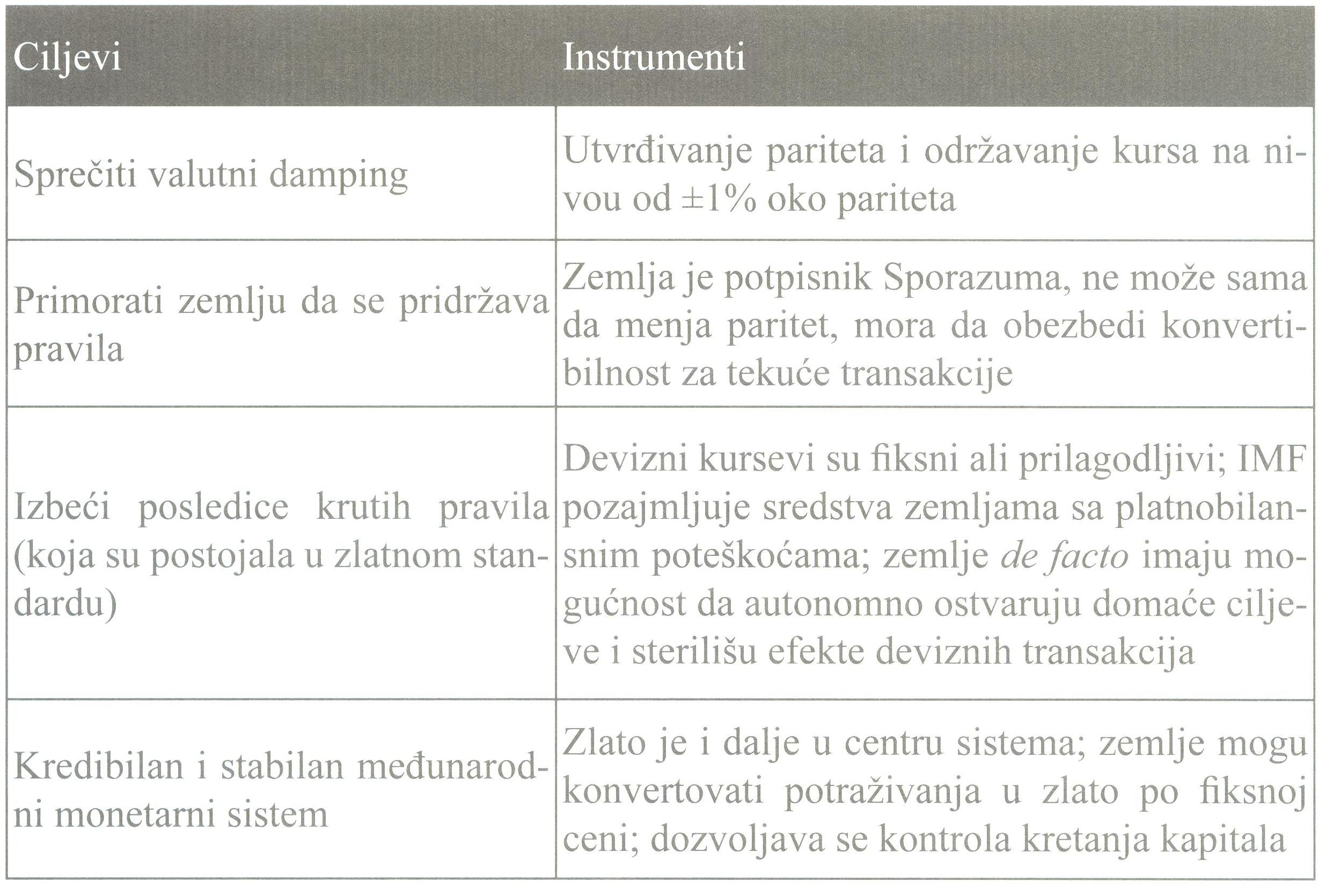
Циљеви и инструменти Бретонвудског монетарног система

Slide 60
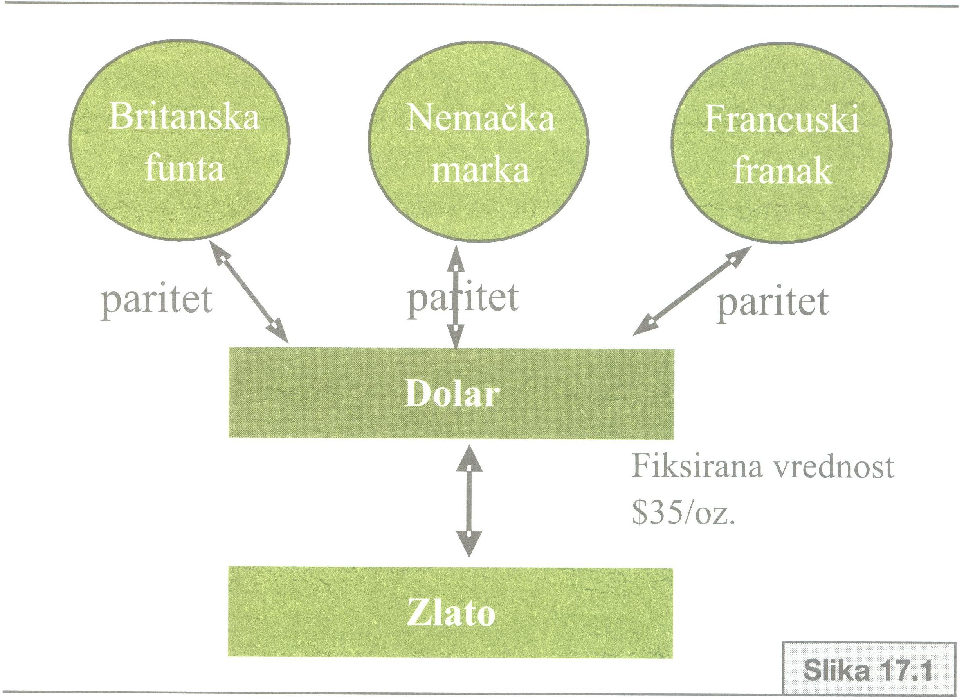
Златно-доларски монетарни систем

Slide 61
у иностранству премашити америчке златне резерве и да ће то угрозити могућност да САД конвертују доларе у злато по цијени од 35 долара. Велики ударац Бретонвудском систему задао је рат у Вијетнаму, односно пораст јавне потрошње и лабавија-експанзивна монетарна политика САД. Ови потези макроекономске политике “ долили су уље на ватру “ у већ постојећим пукотинама Бретовунског система. Фискална и монетарна експанзија потакла је раст цијена , узроковала пад конкурет-ности, раст платно билансног дефицита и отворила сумљу да САД неће моћи одбранити конвертибилност долара у злато. Долази до све веће куповине злата за доларе у чему је предњачила Француска , која је сре-дином шестдесетих повећала своје златне резерве на пет милијарди дол-ара. Рани знакови будућих проблема дошли су до изражаја и на лондон-ском тржишту злата. Крајем 1967. и почетком 1968. године приватни су шпекуланти почели куповати злато да би предухитрили раст његове доларске цијене. Након огромне продаје злата од стране Фед-а и европ-ских централних банака најављено је старање двослојног тржишта злата, с једним службеним и једним приватним слојем.
Америчка привреда је ушла у рецесију 1970. године и како је расла незапосленост, тржишта су била све више увјерена да ће долар морати девалвирати у односу на све главне валуте. Средином августа 1971. год.

Slide 62
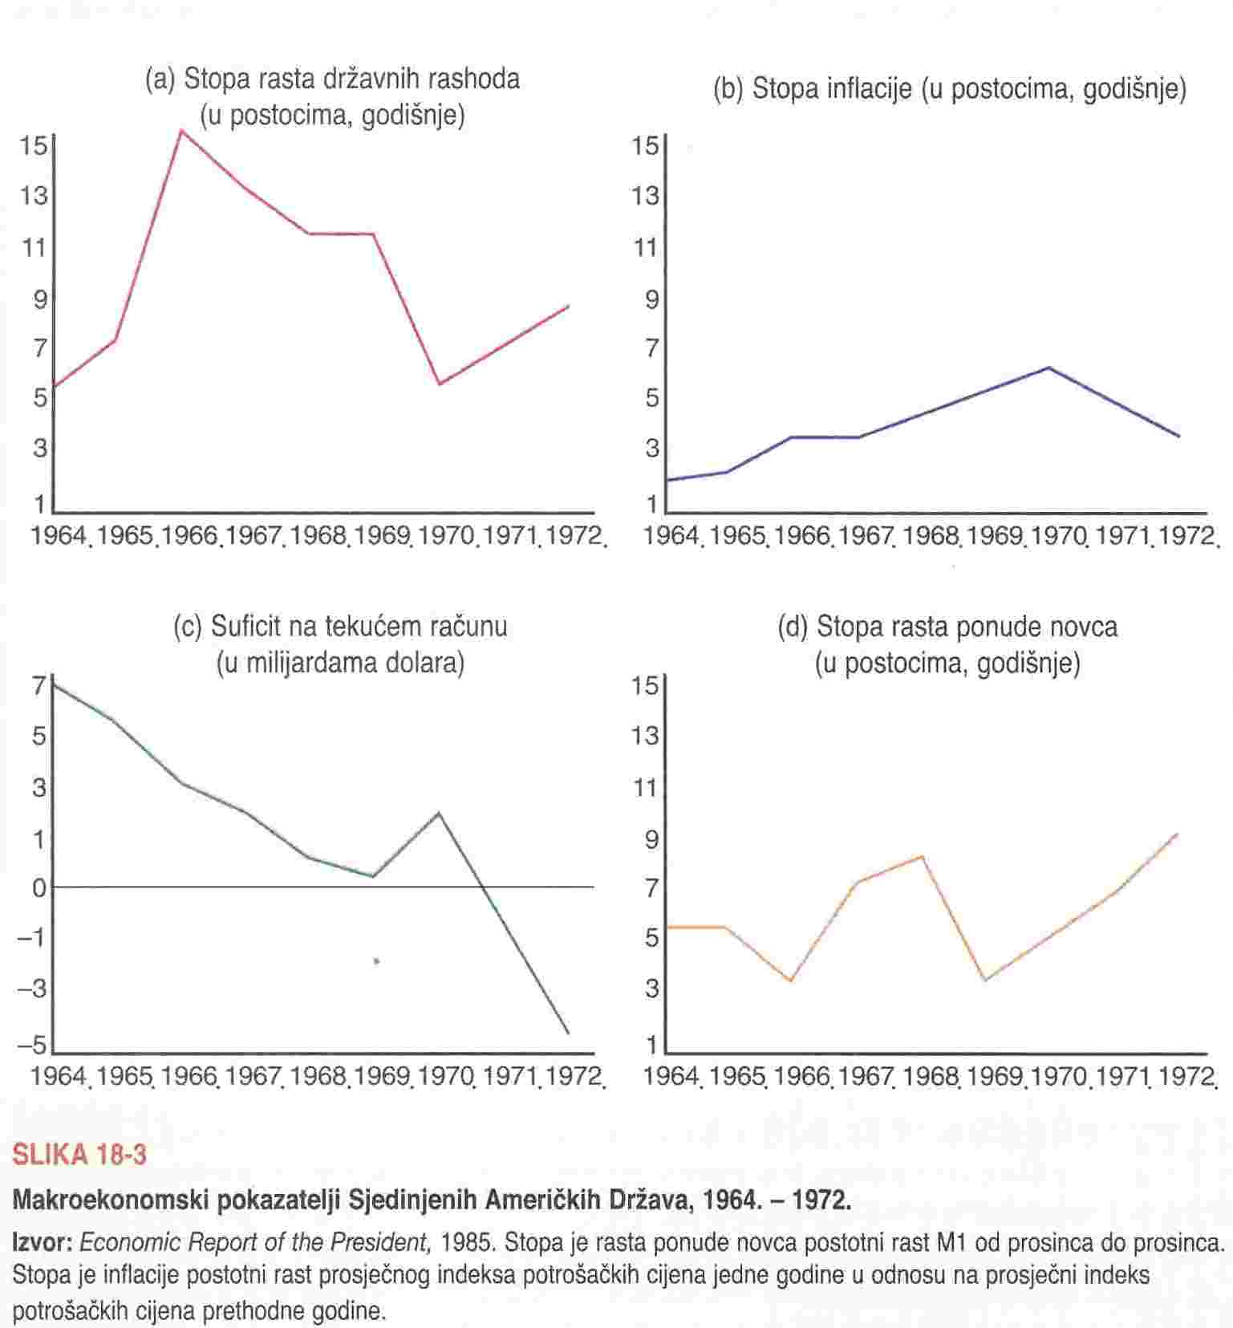

Slide 63
амерички предсједник Никсон објавио је девалвацију долара – промјену цијене злата (паритета ) са 35 на 38 долара за унцу злата и прекинуо продају америчког злата страним централним банкама и тиме укинуо спољну конвертибилност долара у злато, чиме је срушен носећи стуб Бретонвудског међународног монетарног система. У децембру 1971. године на државном састанку десет најразвијених земаља у вашингтонском институту Смитсо-ниан, договорени су нови паритети и повратак на фиксирање курсева . Проширене су границе одступања девизних курсева од утврђених паритета , са +/- 1 на +/- 2,25%. Домети овог договора су били краткотрајни : британска фунта је почела да флуктуира , а фебруара 1973. долар поново девалвира за 10% на 42,2 долара за унцу злата. Марта 1973. Смитсонијански споразум је напуштен и валутама свих земаља дозвољено је да пливају. Јануара 1974. на Јамајци ММФ је озваничио и легализовао праксу флуктуирајућих девизних курсева.
2.4. Карактеристике бретонвудског система, улога долара, реформе, СДР
Међународни монетарни систем који је конституисан у Бретон-Вудсу по многим елементима подсјећа на модел златно девизног стандарда. Но исправније би било овај модел назвати златно-доларским системом, пошто су и злато и долар у њему имали централну улогу. Злато је само дјелимично изгубило своју улогу у поређењу са класичним златним стандардом: није више било средство плаћања, али се дозвољава могућност да се долари

Slide 64
конвертују у злато. Ова могућност је требала да учврсти повјерење у систем.
Током педесетих и шестдесетих година међународна трговина је је расла за око 6% годишње, а монетарне резерве злата расле су за око 1,6%. Ова кретања су морала да изазову неликвидност међународног плаћања. Да би се ријешио проблем међународне ликвидности и улоге долара као резервне валуте, те злата као објективне кочнице свјетске ликвидности, 1967. године одлучено је, на састанку у Рио де Жанеиру, да се у оквиру Фонда креира нов облик међународног средства плаћања у форми тзв. специјалних права вучења – СДР. Специјална права вучења требало је да задовоље два битна захтјева међународног монетарног система: (1) да се обезбиједи увећање обима међународне ликвидности и (2) да се осигура поуздан деноминатор (основа ) за исказивање девизних курсева земаља чланица ММФ. СДР се могу користити као девизне резерве централних банака, за конверзију у друге валуте, одобравање кредита, измирење финансијских обавеза и сл. Почетна вриједност јединице СДР утврђена је у злату (1 СДР =0,888671 грама чистог злата ). У почетку је СДР везиван за долар, а од 1974 године вриједност јединице СДР се

Slide 65
утврђује према ткз. корпи валута, у којој од 1999. године учествују само четири валуте : долар (44%), евро (34%), јен (11%) и фунта (11%). Сматра се да је СДР само дјелимично испунио своје задатке у основној намјери. Захваљујући томе што је вриједност СДР стабилнија од вриједности појединих националних валута, често се користи као средство обрачуна при склапању уговора, одобравању кредита, емитовању хартија од врије- дности и у другим сличним финансијским трансакцијама, укључујући и приватне.
Јула 1972. године основан је Комитет за реформу међународног монета- рног система – Комитет двадесетотице. Његов задатак је био да изнађе путеве за рјешења насталих међународних монетарних проблема. Комитет двадесетрице је јуна 1974. године дао Нацрт реформе којом се дају препоруке за политику пливајућих девизних курсева.
Октобра 1974.године престаје са радом Комитет двадесеторице, а оснивају се два нова : Привремени комитет и Комитет за развој. Привремени комитет је у јануару 1976.године у Кингстону на Јамајци формулисао предлог Другог амадмана на Статут Фонда, којим је правно озваничено право сваке земље чланице да сама изабере тип девизног курса и начин његовог прилагођавања. Овим амадманом је прокламована и демонетизација злата. Амадман је ступио на снагу 01.04.1978. године.

Slide 66
Европски монетарни систем
Земље Западне Европе започеле су међусобну монетарну сарадњу непосредно послије рата. Још у вријеме реализације “ Маршаловог плана “, којим је покренута привредна обнова Западне Европе, настао је Споразум о интраевропским плаћањима и компезацијама који није дао очекиване резултате. Уз учешће 17 земаља Организације за европску економску сараљњу 1950. године формирана је Европска платна унија. Њеним формирањем омогућен је мултилатерални клиринг у оквиру земаља чланица ,чиме је превазиђен билатерални начин плаћања. Унија је располагала капиталом у износу од 271,6 милиона долара. Земље са дефицитом су могле да рачунају на аутоматски кредит у износу од око 25% своје квоте. Агент Уније је била Банка за међународне обрачуне.
Европска платна унија је престала са радом првог јануара 1958.године, а умјесто ње је почео са радом Европски монетарни споразум (ЕМА ). Поред капитала наслијеђеног од Уније, обезбијеђено је додатних 335,9 милиона долара, тако да је укупан капитал износио 607,5 милиона долара. ЕМА престаје са радом 1972 године у јеку кризе Бретонвудског система. Чланице Европске заједнице априла 1972. основале су монетарни аражман познат под називом Европска монетарна змија или само “змија у тунелу”. “Тунел” су представљале дозвољене шире границе ( +/-2,25% ) одступања девизног курса од ревидираних паритета (Смитсонијански споразум), док је вијугање змије одређено ужим одступањем +/_ 1,125% од паритета за валуте земаља Европске заједнице. Када је 1973. пропао договор из Смитсонинијан института

Slide 67
“ тунел”је нестао и “змија” је слободно пливала. То значи да су валуте земаља Европске заједнице према другим свјетским валутама слободно пливале, док су између себе имале паритете са минималним дозвољеним оступањима. Институционалну подршку је представљао Европски фонд за монетарну сарадњу, прва институција за монетарна питања у Европс-кој заједници. Свака централна банка је морала да депонује код овог Фонда 20% својих монетарних резерви.
Европска монетарна змија је марта 1979. године замијењена Европским монетарним системом ( EMS ). Основан је са циљем да обезбиједи мон-етарну сарадњу и стабилност у оквиру Европске заједнице. ЕМС се заснивао на три елемента: (1) билатералним паритетима девизни курсеви су фиксни са могућношћу прилагођавања. Одређени су паритети између сваке двије валуте Европске заједнице и крајње границе флуктуације +/- 2,25% девизних курсева од утврђених паритета, а за нестабилнију итали-јанску лиру +/_ 6%; (2) одлучивање консензусом - земља не смије унил-атерално да промијени паритет ако се не сложе све земље чланице; (3) узајамна подршка – уколико на девизном тржишту дође до притиска на границе дозвољених одступања од паритета, централне банке су обавез-не да интервенишу и заједнички врате курс ближе паритету. Механизам оджавања девизних курсева у oквиору ЕМС познат је под скраћеницом ЕРМ. У ЕМС је створена и Европска новчана јединица (“еки”).

Slide 68
Формирање Европског монетарног система је допринијело стварању релативно високог степена монетарне стабилности у Заједници, од његовог ступања на снагу 1979. године до 1992.године, када су велике монетарне промјене и кризе довеле у питање његово постојање. До девизне кризе је дошло из сљедећих разлога. Уједињењем Њемачке 1990. године, Њемачка се суочила са растом инфлаторног притиска, тј.убрзањем инфлације са стопе 3% 1990. године на 5% 1992. године. Да би спријечила монетарну експанзију, њемачка централна банка Bundes- bank je предузела рестриктивну монетарну политику, подигла њемачке каматне стопе до двоцифрене бројке. Британци суочени са највећом рецесијом у посљератном периоду, нису жељели предузети рестрикти- вну монетарну политику, праћену растом каматних стопа. Разлике у каматним стопама указивале су на већи очекивани поврат на депозите деноминиране у маркама и губитак на депозите деноминиране у фунтама. То је изазвало масовну продају фунти и куповину марака. Било је очито да ће марка апресирати, а фунта депресирати. Сва та кретања присилила су централну банку В. Британије да подигне каматне стопе и изврши депресијацију фунте за 10% у односу на марку. Шпекулантски напади на друге валуте изазвали су девалвацију шпањолске пезете за 5% и италијанске лире за 15%. Тако су валуте наведених земаља изашле изван допуштеног оквира флуктуације девизних курсева у односу на утврђене паритете.
У циљу стабилизовања монетарне ситуације, на састанку министара финансија и гувернера централних банака 1993. године, су маргине осцилације девизних курсева проширене на +/- 15 % утврђеног девизног паритета.

Slide 69
Економска и монетарна унија
Заједница европских земаља је стварана у једном дужем процесу путем бројних договора и уговора међу којима су најважнији Париски уговор 1951, Римски уговор 1957, Уговор из Мастрихта 1992, Амстердамски уговор 1997 и Уговор из Нице 2001. године. Париским уговором из 1951. године основана је Европска заједница за угаљ и челик. Римским уговором из 1957. године основан је Еуроатом (Европска заједница за атомску енергију ) и Европска економска заједница, која је била замишљена да обавља све остале послове осим оних које су обављале Европска заједница за угаљ и челик и Еуроатом. Ове три заједнице су спојене у једну 1967.године под именом Европску заједницу. Уговор из Мастрихта из 1992.године интеграцију са економске сарадње проширује на политичке аспекте. У њему су сви интеграциони процеси груписани око три стуба. Први стуб чини интеграција у економској сфери. Други стуб се односи на стварање заједничке спољне политике и политике безбједности. Трећи стуб се односи нa питања првосуђа и унутрашњих послова ( сарадња у области унутрашње сигурности , имиграција, тероризма, недозвољене трговине дрогом, виза, правосудна сарадња у грађанским и кривичним стварима и сл.). У Мастрихту је донијета одлука да Заједница од првог јануара 1995.године добије назив Европска унија. Амстердамским уговором ( потписан 1997, а ступио на снагу 1. маја 1999. год. ) је настављено продубљивање европске интеграције и реформе институција Уније. Уговор из Нице ( из 2001. године ) донио је новине у начину одлучивања у тијелима Уније, у преласку са одлучивања консензусом на већинско одлучивање у неколико десетина разних случајева.

Slide 70
Европска унија данас броји 27 земаља чланица у којој живи око 500 милиона становника, у којој се говори 23 званична језика и мноштво незваничних језика, у којој су обједињени европски Сјевер и Југ са европским Истоком и Западом, Медитеран са Скандинавијом, пољопривредни са индустријским просторима , у којој су обједињене нације различитих историја, обичаја, култура и степена развијености.
Процес развоја европске интеграције карактеришу етапна кретања, чијом су постепеном реализацијом стварани услови за даљи развој интеграција. Европски савјет је у Хановеру 1988.године формирао комитет са Жаком Делором на челу да испита услове и предложи мјере за етапно стварање Економске и монетарне уније. Комитет је завршио рад у априлу 1989. године, а јуна исте године Европски савјет је донио декларацију којом прихвата извјештај Делоровог комитета и утврђује датум почетка стварања Економске и монетарне уније 1. јула 1990. године. Октобра 1990. године усвојена је декларација Европског савјета о три фазе стварања Уније.
У оквиру прве фазе предвиђено је да се изврше потребне измјене Римског уговора којима ће се омогућити стварање Уније. У овој фази

Slide 71
је предвиђено остварање јединственог тржишта до краја 1992. године, које подразумијева уклањање свих физичких, техничких и фискалних баријера за слободно кретање лица , роба, услуга и капитала. Осим тога, у овој фази је предвиђено јачање политике конкуренције, већа координација економске, посебно монетарне и фискалне политике, смањење разлика у нивоу развијености, усклађивање прописа о послова- њу компанија, уједначавање правне регулативе, реформа структурних фондова и сл. Друга фаза ( почела 1. јануара 2004. године ), је везана за реформе институционалног карактера. Приоритет је дат припреми Заједнице за вођење јединствене монетарне политике. Почео је са радом Европски монетарни институт , са сједиштем у Франкфурту, који треба да припреми терен за Европску централну банку. Трећа фаза треба да означи коначно успостављање монетарне уније. Предвиђено је да ова фаза отпочне 1. јануара 1999. године, а да се заврши 1. јануара 2002. године , а подразумијева успостављање заједничке валуте ( евро ) и Европске централне банке и вођење јединствене монетарне политике. Први корак је био дефинисање вриједности евра 1. јануара 1999.године , у односу 1:1 према екију и успостављање фиксног кура евра према валутама земаља које су прихватиле евро.

Slide 72
Да би приступиле монетарној унији земље чланице су требале да до 1997. или 1998.године испуне одређене услове – критеријуме конверге- енције, предвиђене Уговором из Мастрихта, а то су :
-укупан јавни дуг не смије бити већи од 60% бруто домаћег производа;
-годишњи буџетски дефицит не смије прелазити 3% бруто домаћег
производа;
-инфлација не смије бити већа од 1,5% у односу на просјек стопа ин-
флације у три земље Европске уније с најнижом стопом инфлације;
- каматне стопе на дугорочне државне хартије од вриједности не смију
бити више од 2% изнад стопе у три земље с најнижом каматом;
-земља треба да има двије године чланства у Европском монетарном
систему без спровођења девалвације.
Маја 1998.године, на састанку Савјета Европске уније, саопштено је да ће 11 земаља од 1. јануара ући у Европску монетарну унију ( Њемачка, Француска, Италија, Белгија, Холандија, Луксембург, Шпанија, Португалија, Ирска, Аустрија и Финска ). Иако су се уклапале у критеријуме конваргенције, Велика Британија и Данска, нису жељеле да уђу ЕMU, док Грчка и Шведска нису испуниле критеријуме. Грчка је по испуњењу критеријума примљена у чланство 2001.године.

Slide 73
Евро је у платни промет ушао 1. јануара 2002. године и током наредна два мјесеца у потпуности замијенио националне валуте у 12 земаља. Првог дана када је уведен један евро је вриједио 1,18 долара. Од почетка 1999. године функционише ТАРГЕТ систем за обављање плаћања у у реалном времену, чији је циљ да обезбиједи поуздан механизам плаћања у еврима.
Валутни одбор ( Currency board )
Основни принципи функционисања валутног одбора су:
- фиксан девизни курс домаће валуте према изабраној кључној валути;
- монетарне резерве на нивоу који покрива 100% покриће домаћег примарног новца ;
- слободну, неограничену конвертибилност домаће валуте у кључну валуту по непромијењеном , фиксном девизном курсу.
- аутоматизам;
- кредибилност.

Slide 74
Кључна питања која треба разријешити прије увођења валутног одбора:
- Које дјелове новца (пасиве) треба покрити резервном валутом?
- Колико покрића резервномвалутом треба обезбиједити?
- Коју резервну валуту изабрати;
- У којемоблику држати девизне резерве?
- На којем нивоу фиксирати девизни курс?
- Ко треба да има приступ валутномодбору?
Предуслови за оснивање и одрживост валутних одбора
- довољан ниво резерви;
- фискална дисциплина;
- здрав банкарски систем;
- вишак девизних резерви;
- добра банкарска регулатива;
- флексибилна тржишта рада , добара и услуга.
- правилан избор почетног нивоа девизног курса.

Slide 75
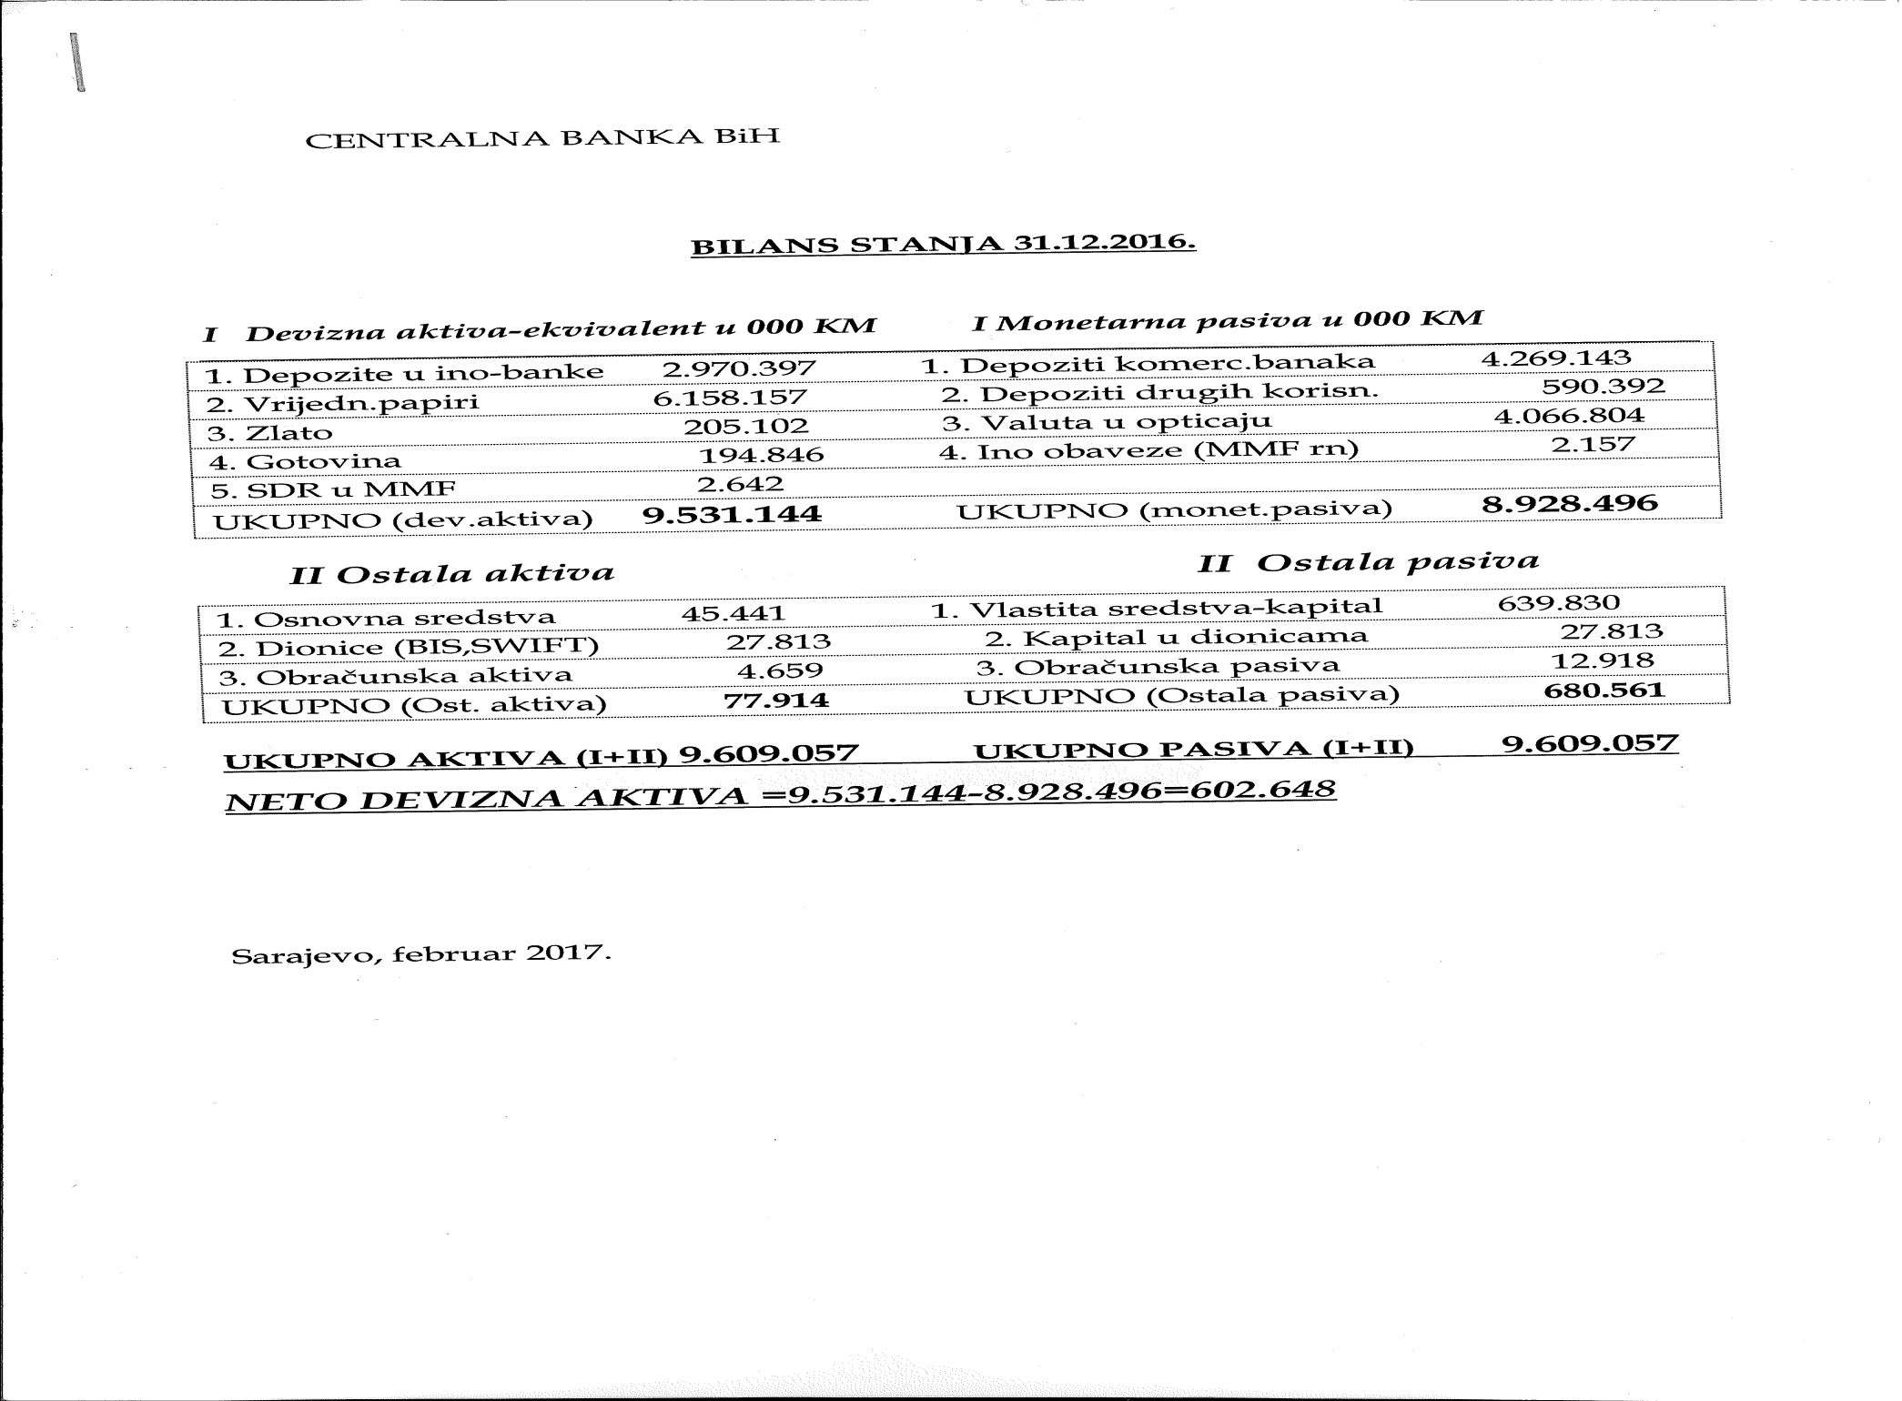

Slide 76
Добре стране валутног одбора:
- гарантује конвертибилност домаће валуте у резервну валуту;
- гарантује цјеновну и монетарну стабилност;
- поспјешује спољну трговину;
- стимулише директне и портфолио инвестиције.
Слабости валутног одбора су:
-одсуство активне монетарне политике и њеног вођења путем суптил- нијих иструмената ( операција на отвореном тржишту, каматних стопа и сл.. ) и крута правила валутног одбора доприносе нижим стопама привред-ног раста.
Карактеристике савременог међународног финансијског тржишта
Финансиско тржиште је тржиште на којем се финансиска средства преносе од оних субјеката који имају вишак расположивих средстава ка субјектима који имају мањак средстава. Финансиска тржишта имају важну улогу код усмјеравања финансиских средстава од оних који за њих не налазе продуктивну улогу ка онима који је проналазе, доводећи притом до веће економске ефикасности.Тржиште на којем резиденти различит-их земања тргују имовином назива се међународно финансиско тржи-ште. Имовина са којом се тргује на међународном тржишту капитала су банкарски депозити деноминирани у валутама различитих земаља, акције и обвезнице тих земаља. Девизно тржиште, на којем се одвија трговина међународним валутама, је важан дио међународног фина-нсиског тржишта. Главни судионици на међународном финансиском тржишту су исти као и на девизном тржишту, а то су: комерцијалне банке, велике корпорације, небанкарске финансијске институције, централне банке и друге државне агенције.

Slide 77
Фактори који су допринијели развоју међународног финансиског тржиш-та су: дерегулација и либерализација тршишта као основних полуга у процесу глобализације; технолошки напредак посебно у области телеко-муникационих система који повезују национална тржишта широм свије-та; растући значај институционалних инвеститора (осигуравајућих орг-анизација, пензионих фондова, инвестиционих фондова ); финансиске иновације ( стварање нових финансијских иструмената).
Међународно финансиско тржиште је под снажним утицајем промјена на девизном тржишту, јер се преко њих успостављају везе између поје-диних националних финансијских тржишта.
Долар дуги низ година одржава позицију свјетског новца. САД и после пропасти Бртонвудског монетарног система настоје да очувају домин-антну позицију долара. Међутим дугогогодишњи дефицит платниг бил-анса САД слаби позицију долара. Дефицит платног биланса у 2006. години достигао је износ од 857 милијарди долара, што представља 70% збира дефицита свих земаља свијета. САД имају и проблем са буџетским дефицитом који је у 2006. години достигао износ од 435 милијарди долара. Осим тога, постоји раскорак између штедње и инвестиција. Штедња је у посљедње двије деценије, за око 20%, мања од инвестиција.

Slide 78
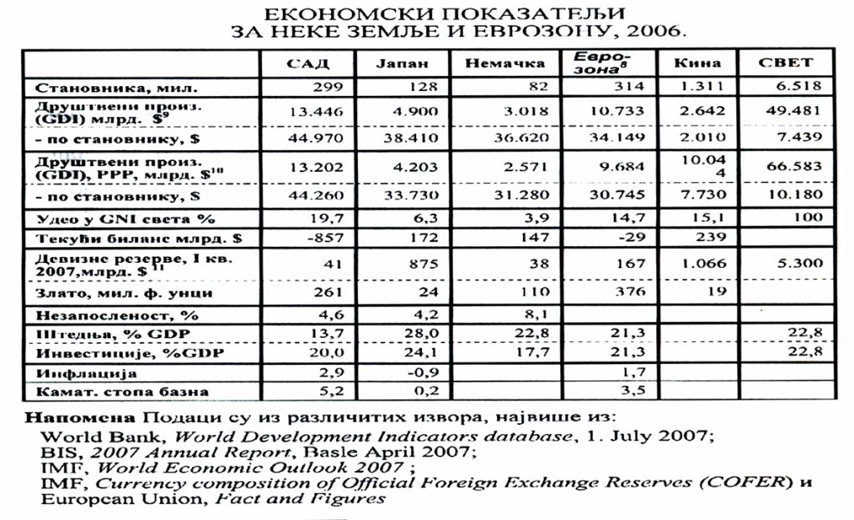

Slide 79
Међународно кретање капитала
Основни мотив извоза капитала је остварење што већег профита. Оста-ли мотиви су у функцији главног мотива, као што су: јефтина радна снага, ниже цијене сировина и енергије, комплетирање производног процеса, проширење тржишта, нижи порези, ослобађање од царина, политички утицаји и сл.
1. Врсте и облици извоза капитала
Подјела токова капитала на поједине врсте и облике може се изврш-
ити према различитим критеријумима.
Према изворима из којих потичу средства разликујемо извоз јавног и извоз приватног капитала.
Токови капитала се могу подијелити на аутономне и компензаторске. Уколико је кретање капитала произашло из економских интереса непосредних актера (предузећа, банака и појединаца ) ријеч је о аутон- омном кретању капитала. Уколико се држава ангажује на обезбеђивању
прилива капитала ради покрића дефицита платног биланса ријеч је о компензаторном кретању капитала.
Међународни токови капитала се према рочности дијеле на краткороч- не, средњорочне и дугорочне. По правилу, средњорочни и дугорочни капитал служи за инвестиционе сврхе, а краткорочни за финансирање текућег пословања.
Капитал се може извозити у новчаном облику и у виду реалних трансфера ( извоз машина, опреме, репродукционог материјала и сл. ).

Slide 80
Међународне финансијске организације могу одобравати општеразвојне зајмове, гдје се не одређује прецизно намјена и пројектне зајмове.
У зависности од утицаја власника капитала на пословање субјекта у којег је уложио средства разликујемо директне и портфолио инвестиције. Стране директне инвестиције представљају вид улагања у предузеће у циљу стицања власничке и управљачке контроле над њим. Директно инвестирање може бити извршено на два начина: куповином већ готовог предузећа у иностранству или изградњома потпуно нових капацитета (“ grinfild investicije”). Код страних директних инвестиција власник сре-дстава има пуну контролу над пласираним средствим. Улагач директно контролише предузеће у које је уложио средства и брине о његовом пословању. Портфолио инвестиције се дефинишу као улагања капитала у различите хартије од вриједности.
2. Ефекти увоза и извоза капитала
Позитивни ефекти на земљу увозницу капитала су :
- увоз капитала представља увоз додатне акумулације из иностра-
нства, чиме се стварају могућности за веће инвестиције и раз-
вој;
- веће инвестиције омогућавају постизање веће стопе економског
раста, раста продуктивности и запослености;

Slide 81
- побољшава стање спољнотрговинског биланса. Ангажовањем страног капитала у привреду, отварају се могућности супституције увоза и повећања извоза;
- увозом капитала омогућава се финансирање дефицита платног биланса , чиме привреда добија више времена за потребна прилагођа- вања у циљу обезбеђења спољне равнотеже;
- увозом капитала обезбеђује се боља снадбјевеност домаћег тржишта, како у погледу количине тако и у погледу асортимана;
- увозом капитала отварају се могућности за јачање конкуренције, чиме
се повећавају шансе за већи извоз. Успјешно пословање предузећа гдје је ангажован страни капитал подстиче и друге да унапређују производњу, уводе нове технологије, побољшавају организацију, развијају маркетинг и сл;
- путем директних инвестиција обезбеђује се пренос савремених техноло-
гија, нових знања, савремене организације, руковођења и лакши пласман производа и услуга на међународно тржиште;
- повећањем производње у земљи, уз ангажовање страног капитала,
расту и буџетски приходи, што олакшава финансирање буџетских расхо-
да.

Slide 82
Негативни ефекти на земљу увозницу су :
- доводе земљу до велике зависности од иностранства и крију опасност да страни капитал оде у профитабилнија подручја која нуде боље услове;
- под утицајем страног капитала привреда се развија према потребама страних инвеститора, што може довести до деформисане привредне структуре, диспропорције у развоју појединих грана, дуалне привреде и претјеране зависности од иностранства;
- страни капитал исцрпљује домаће ресурсе. Прекомјерно искоришћава- ње необновљивих ресурса ( руде, нафта ) и споро обновљивих ресурса (шуме ) може угрозити будући развој националних привреда;
- трансфером профита и плаћањем камата одлива се у иностранство дио домаће акумулације, дио бруто домаћег производа;
- повећава се технолошка зависност од иностранства;
- страни капитал искоришћава домаћу инфраструктуру, у чијем стварању није учествовао;
- под утицајем странаца формира се модел потрошње који не одговара нивоу развијености дате земље и правим потребама становништва;
- нарушава у извјесној мјери економски и политички суверенитет земље.

Slide 83
Ефекти на земљу извозницу су:
- најважнији позитиван ефекат од извоза капитала је у томе што доводи до прилива профита, прихода од камата и других прихода од пласираног капитала;
- шири се тржиште за пласман сопствених производа, што омогућава коришћење економије обима и повећање конкурентности на светском тржишту;
- извозом капитала у иностранство доприноси се бољем функционис-ању националне привреде. Из фабрика у иностранству обезбеђују се дефицитарне сировинеи готови производи, осигурава се уредност у снадбијевању и набавкама по повољнијим цијенама;
- извозом капитала обезбеђује се политички утицај на земљу увозницу;
- негативни ефекти извоза капитала на националну привреду могу настати због тога што су у неким случајевима циљеви власника капитала у конфликту са циљевима националне привреде у цјелини.
3. Државна регулатива на сектору увоза и извоза капитала
Својим мјерама држава настоји да обезбиједи пожељан обим увоза и извоза капитала, њихову што повољнију структуру у погледу извора,

Slide 84
рочности, облика и услова пласмана и адекватну регионалну усмјереност капитала. При обликовању регулативе увоза и извоза капитала треба узимати у обзир сљедеће чињенице:
- ефекте на национални економски и политички суверенитет;
- допринос остварењу економског развоја;
- снадбјевеност производним факторима, њихову количину, квалитет и комплементарност,
- достигнути ниво развијености националне привреде, темпо развоја, и фазу развоја у којој се привреда у датом моменту налази;
- усклађеност привредне структуре;
- стање у платном билансу – тренутна ситуација и дугорочне тенден- ције;
- могућност ефикасног ангажовања домаћег капитала у земљи у поређењу са његовим пласманом у иностранству;
- могућност мобилисања капитала из домаћих извора, умјесто увоза капитала из иностранства и економски ефекти ове супституције;
- обавезе земље које проистичу из потписаних међународних и међудржавних уговора.

Slide 85
Контролом увоза капитала држава настоји да смањи економску и полит-ичку зависност од иностранства, максимира позитивне и умањи негати-.вне ефекте на националну привреду. Контрола не смије да буде тако строга да одвраћа потенцијалне улагаче .
Да би се обезбиједио складнији развој привредне структуре и спријечио продор страног капитала у виталне секторе, може се ограничити улазак страног капитала у поједине привредне гране.
Одговарајућим олакшицама капитал се може усмјеравати у заосталије гране и неразвијене регионе земље. Важно мјесто у томе имају прописи којима се уређује: могућност репатријације ( повлачење већ уложеног капитала ), обавезе реинвестирања профита, услови трансфера профита (изношење профита из земње) и висина пореза.
И у земљама које извозе капитал јавља се потреба да држава утиче на обим, структуру и правце пласмана домаћег капитала у иносранство. Извоз капитала у иностранство може се стимулисати на различите начине: осугурањем пласмана од комерцијалних и политичких ризика, одобравањем кредита из државних фондова инвеститорима у иностр-нству, смањење пореза на доходак стечен у иностранству, помоћ за изг-радњу инфраструктуре у земљама гдје се пласира капитал итд. Већина земаља имају закључене билатералне споразуме о заштити инвестиција.

Slide 86
Неке развијене земље су основале јавне финансиске корпорације за раз-вој чији је задатак да подстичу извоз приватног капитала у земље у разво-ју. Најважније су: Корпорација за развој Комонвелта у Великој Британи-ји; Финансијска компанија за инвестиције у земљама у развоју у Њемач-кој; Централна благајна за економску сарадњу у Француској итд.
4. Развој међународног тржишта капитала
Ширење и јачање капитала чврсто је повезана са сељењем капитала из једне земље у другу. Мада је извоза капитала било и у ранијим фазама капитализма, та појава је карактеристична тек за империјализам.
За послијератни период карактеристичан је велики извоз капитала из јавних извора у виду помоћи, међународних кредита и зајмова међунар-одних финансијских организација. У извозу капитала велику улогу имају мултинационалне компаније. Током седамдесетих година долази до наг-лог ширења послова на међународном финансијском тржишту, посеб-но захваљујући евротржишту.
У новије вријеме долази до значајног прилива директних страних инве-стиција у земље у развоју. Удио директних страних инвестиција у земље у развоју у укупним директним страним инвестицијама у свијету пораст-ао је са 20% осамдесетих година на око 30% деведесетих година.

Slide 87
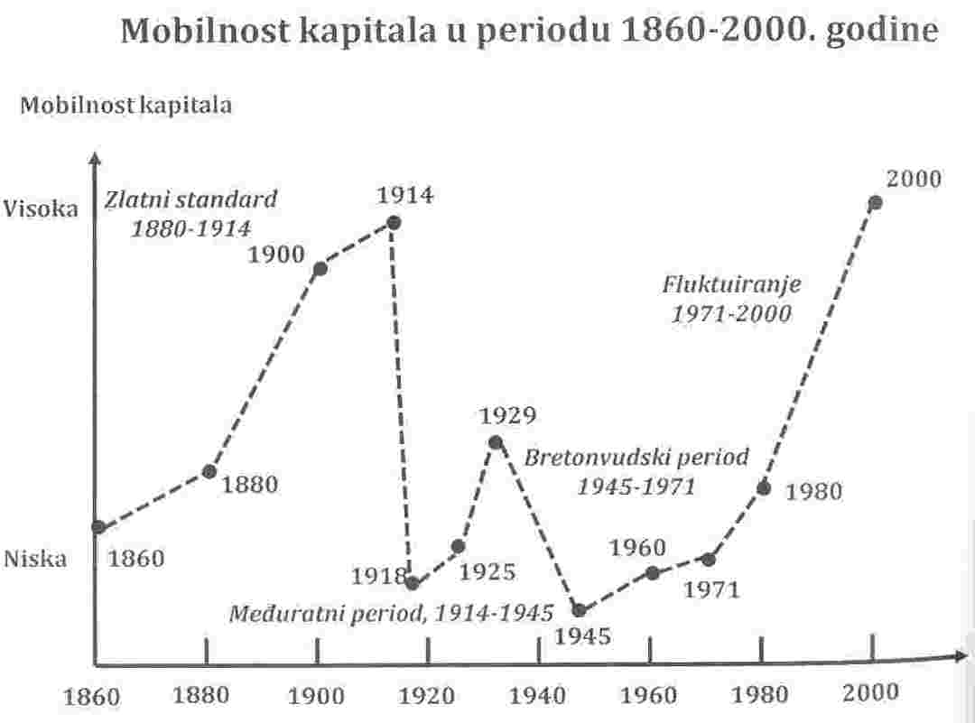

Slide 88
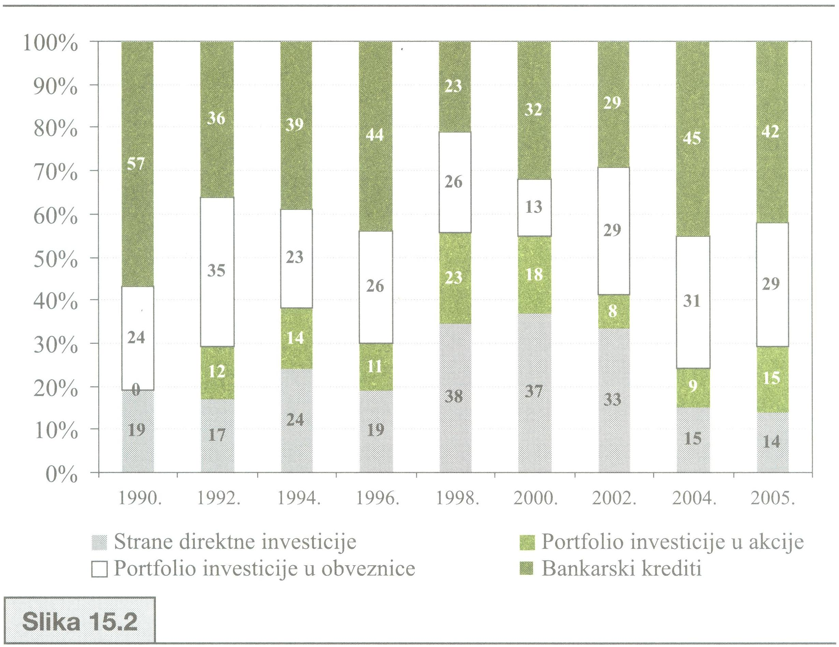
Учешће видова кретања капитала у међународним финансијским токовима, 1990-2005. (%)

Slide 89
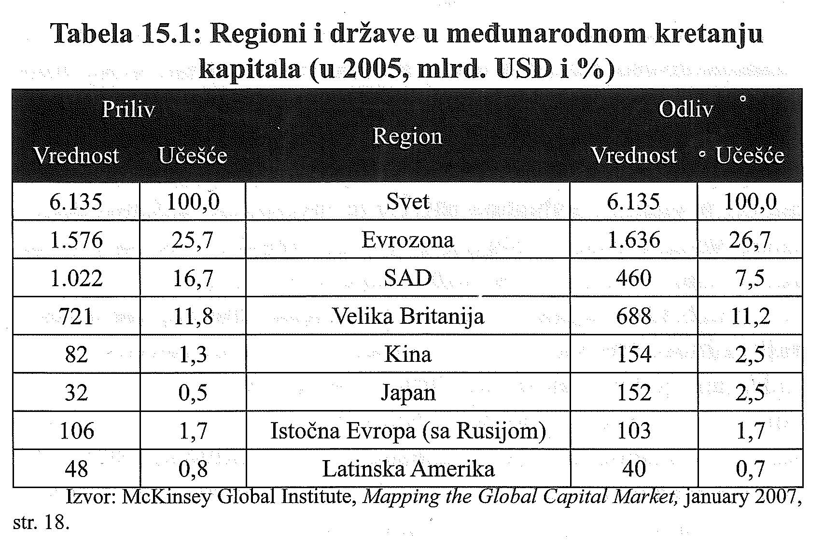

Slide 90
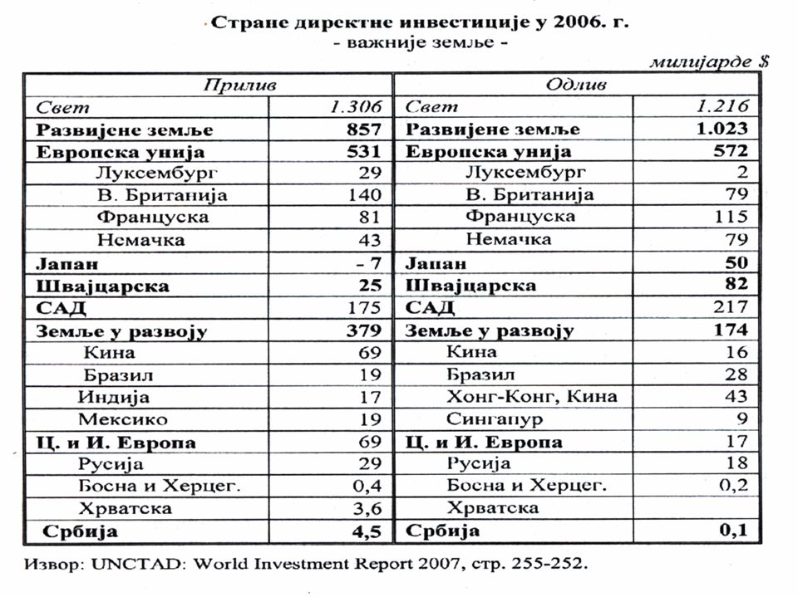

Slide 91
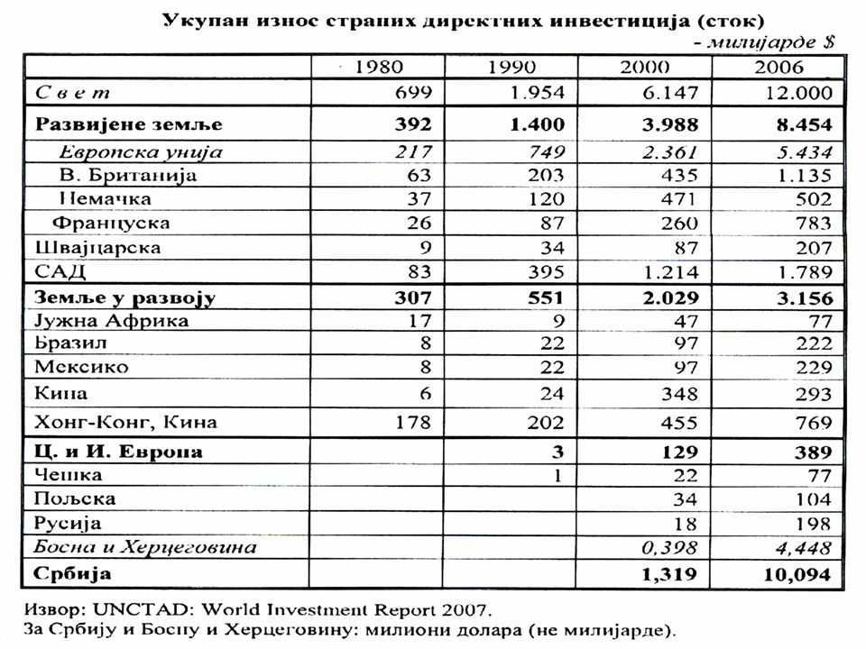

Slide 92
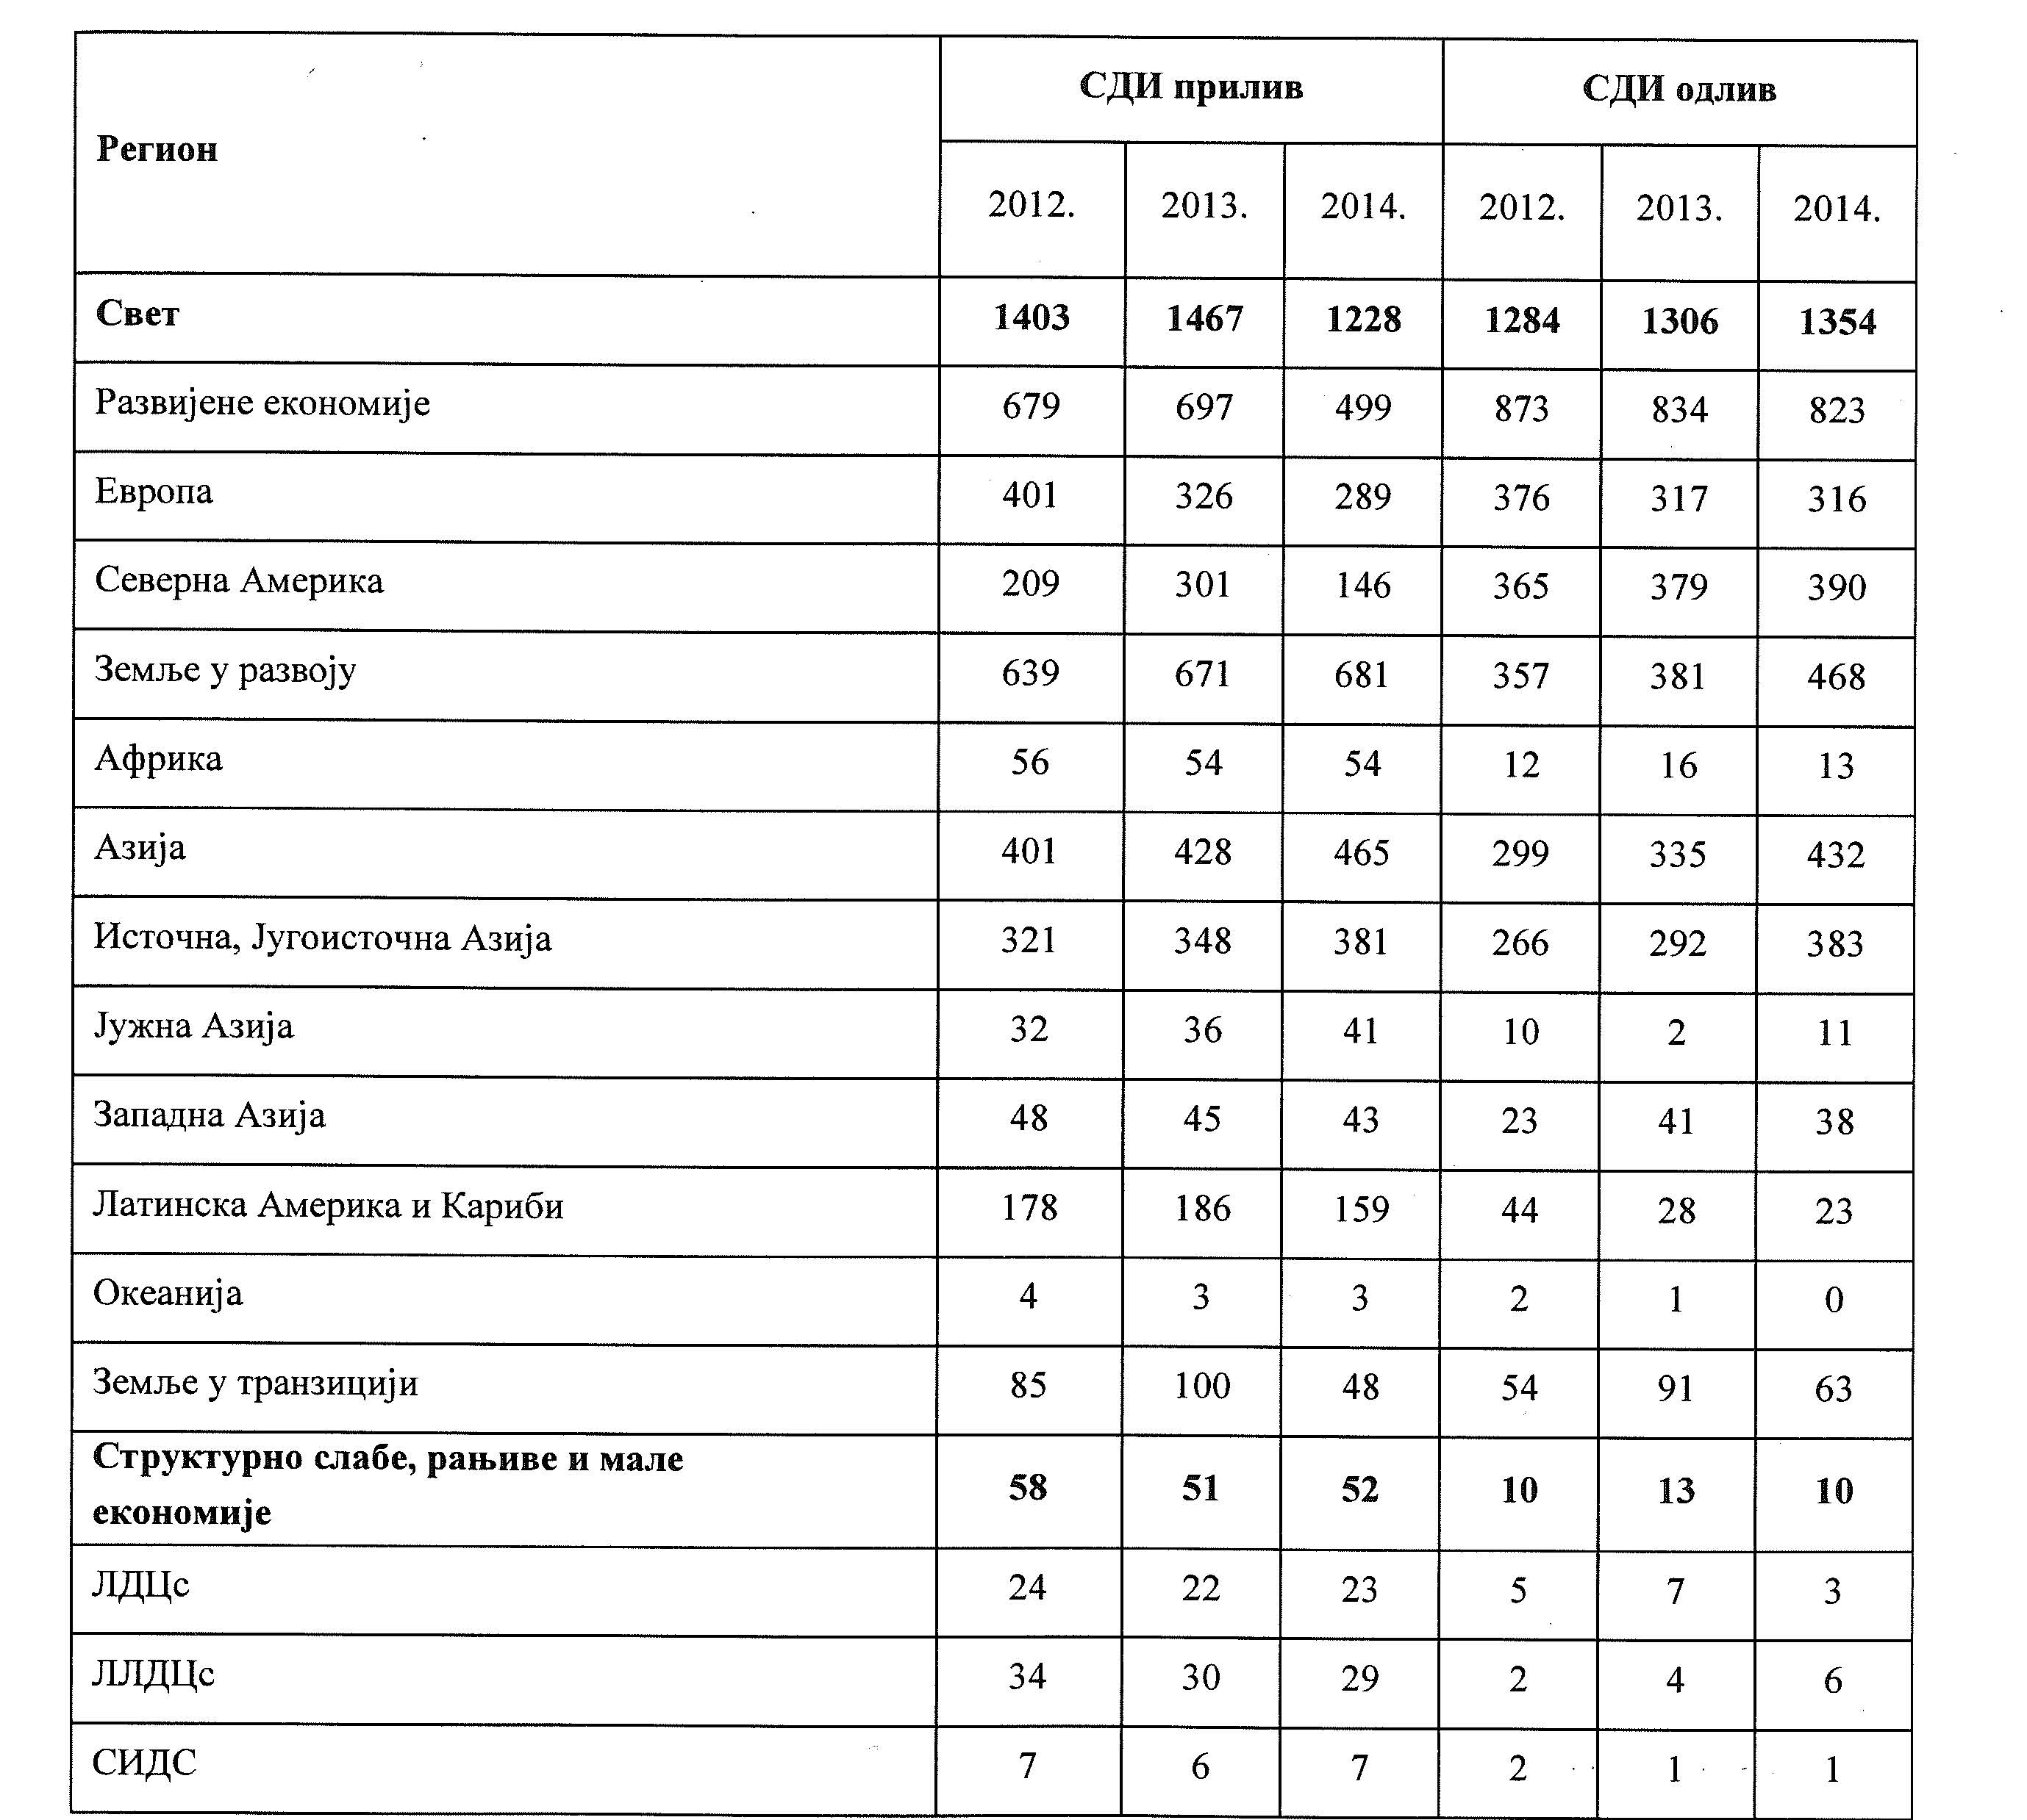
Стране директне инвестиције по регијама
- у милијардама долара -

Slide 93
Заједничка улагања
Заједничка улагања ( joint venture ) представљају пословни подухват трајнијег карактера у којем се ангажују патнери из различитих земаља на основу заједничког улагања средстава, заједничког предузетништва, заједничког учешћа у управљању пословањем, сношењу ризика и подјели добити. Зајед-ничко улагање, као облик пословног повезивања патнера, може бити прим-ијењено у скоро свим дјелатностима или привредним активностима: од производње, преко разних услугих дјелатности до заједничке реализације истраживачких пројеката, професионалних и високотехнолошких интелек-туалних услуга. Заједничка улагања обезбеђују многе предности, као што су: прилив капитала, пренос савремене технологије, нових знања и отвара могу-ћности извоза роба на страна тржишта. Добра страна заједничких улагања је и то што нема фиксних обавеза према инострнству ( као нпр. у случају кредита ).
И овај облик увоза капитала могу да прате одређени проблеми за земљу увозницу, као што су настојање страног патнера да прецијени вриједност својих улагања посебно у форми права интелектуалне својине ( патенти, лиценце и know-how ).
Да би се привукли страни патнери, потребно је да прописи који регулишу ову област буду прецизни и јасни и да странцима гарантују сигурност улагања.

Slide 94
Међународне финансијске организације
1. Међународна банка за обнову и развој ( IBRD )
На међународној монетарној и финансијској конференцији у Бретон-Вудсу одржаној јула 1944. године, уз учешће 44 земље, одл-учено је да се оснује Међународни монетарни фонд и Међународна банка за обнову и развој. Њихов задатак је да обезбиједе међуна-родну монетарну и финансијску сарадњу. Прва у области међун-ародних плаћања, девизних курсева и пружања помоћи за откл-ањање краткорочних неравнотежа у платном билансу, а друга у области средњорочног и дугорочног финансирања. Међународна банка за обнову и развој почела је са радом 26. јуна 1946. године.
Под окриљем Међународне банке за обнову и развој формиране су касније још три афилијације : Међународна финансијска корпор-ација ( IFC ) 1956. године; Међународно удружење за развој ( IDA ) 1960. године; Мултилатерална агенција за гарантовање инвестиц-ија ( MIGA ) 1985. године и Међународни центар за рјешавање при-вредних спорова 1966 године ( ICSID ). IBRD и IDA се заједничк-им именом називају Свјетском банком, док свих пет институција ( IBRD; IDA; IFC; MIGA; ICSID ) Групом Свјетске банке.
Основни циљ Међународне банке за обнову и развој је да обезбиј- ди финансирање оних пројеката који су значајни за националну привреду, а за које није заинтересован приватни капитал ( инфра- структура ) и за које су потребни већи износи улагања. Кредити IBRD су намијењени земљама у развоју средњег нивоа развијено-сти.

Slide 95
Банка броји око 185 земаља чланица. Сједиште јој је у Вшингтону. Чланство у Банци је условљено чланством у Међународном монет-арном фонду. Банка је организована као акционарско друштво. Њен оснивачки капитал састојао се у почетку од 100.000 акција у вриједности од 100.000 долара по акцији односно укупно 10 милијарди долара. Удио појединих земаља ( квота ) одређена је према економској снази. Земње чланице су стварно уплаћивале само 20% од уписане квоте, и то 2% у злату или доларима, а 18% у националној валути. Преосталих 80% квоте земље чланице држе на посебном рачуну код своје централне банке у националној валути. Ова средства служе као сигурносна резерва за покриће обавеза Банке, уколико се за то јави потреба. Дио квоте који се уплаћује стално се смањивао, тако да сада износи 3%, од чега 0,75% у злату или доларима, а остали дио од 2,25% у националној валути, а 97% се држи у виду сигурносних резерви. Оснивачки капитал се континуирано повећ-авао, тако да је укупни уписани капитал у 2007. години достигао износ од 190. милијарди долара, али је стварно уплаћени капитал 6 %, док преостала 94% чини сигурносну резерву.
Број гласова који припада свакој земљи чланици одређује се према висини уписане квоте. Свака земља чланица има 250 гласова и још по један глас на сваку акцију уписаног капитала (једна акција сада гласи на 100.000 SDR ). САД имају највећи број гласова око 16 % и највећи утицај на рад Банке. За највећи број одлука потребна је већина од 85% гласова. Представник САД је предсједник Банке.
Органи Банке су Одбор гувернера, Одбор извршних директора и предсједник. У Одбор гувернера улази по један представник сваке земње. Одбор извршних директора представља тијело кога чине 24

Slide 96
директора, од којих пет именују земље са највећим износом квота. Мандат им траје двије године. Одбор извршних директора, на предлог директора, доноси одлуке о одобравању кредита и одлуке о сопственом задуживању на тржишту капитал.
Средства Банке потичу из четири основна извора : уплаћеног дијела квота земаља чланица, задуживања на међународном фина- нсијском тржишту, повраћаја раније датих кредита и освареног профита. Најважнији извор средстава чини задуживање Банке на међународном финансијском тржишту. Обим укупне задужености Банке на девизном тржишту у 2007. години износио је око 100 милијарди долара. Међународна банка за обнову и развој одобрава зајмове првенствено за финансирање конкретних пројеката (инвестициони кредити), а ређе за опште развојне потребе ( разв-ојни кредити, као што су кредити за структурно прилагођавање ). Зајмови се дају владама земаља чланица и њиховим агенцијама или приватним предузећима и банкама, али уз гаранцију влада. Обла-сти које се најчешће финансирају инвестиционим кредитима су инфраструктура (енергетика, путна мрежа, водовод ), образовање, здраство, развој пољопривреде и руралних средина, уређење град-ова, развој институција ( јавне администрације, борба против кор-упције и сл. ). Банка даје зајмове по тржишним условима. Каматна стопа коју плаћају дужници за зајмове добијене од Банке је незнат-но изнад стопе коју Банка плаћа на прикупљена средства на фин-ансијском тржишту. Углавном се примјењују варијабилне каматне стопе које се утвђују два пута годишње ( 1. јануара и јула ).

Slide 97
Банка одобрава средњорочне у дугорочне кредите са роком враћа- ња од 15 до 20 година и грејс периодом од 3 до 5 година. Банкарска маржа износи 0,75%.
Земље које су достигле одређени ниво развијености искључују се постепено из права коришћења зајма Банке. Тај процес се назива процес градуације. За мјеру развијености узима се достигнути ниво бруто домаћег производа по становнику. Горња граница изнад које се искључују земље за додјелу зајма је, у 2008. години, износила 6.275 долара.
Пројекти које финансира Банка пролазе кроз неколико фаза: инд- ентификовање, припрема, оцјена, преговори, усвајање, извршење и надзор и накнадна оцјена пројекта.
Од свог настанка, па до краја 2007. Банка је одобрила укупно 5.142 зајма, у кумулативном износу од 433 милијарде долара. У почетним фазама највећи дио зајмова је одобраван за изградњу инфраструк-туре. У новије вријеме поред инфраструктуре порастао је удио зај-мова намијењених развоју пољопривреде и села, градске инфраст-руктуре, јавне управе, финансијског сектора, здраствених услуга, образовања и за структурно прилагођавање привреде.
Да би се обезбиједило финансирање већег броја пројеката Банка је од 1974. године почела финансирање пројеката заједно са другим зајмодавцима ( кофинансирање ). Кофинансирање се обавља са три врсте зајмодаваца : јавним агенцијама за развој – националним и међународним, институцијама за кредитирање извоза и комерц-ијалним банкама. У овој врсти послова све стране

Slide 98
налазе свој интерес. Банка шири своје пословање уз мање ангаж-овање сопствених средстава, а други учесници у кофинансирању обезбеђују сигурнији пласман својих средстава пошто се зна да Ба-нка врши строгу селекцију и квалификовану оцјену пројеката у којима ће се ангажовати.
2. Међународно удружење за развој – IDA
Међународно удружење за развој је основано 1960. године са циљ-ем кредитирања најсиромашнијих земаља свијета под повлашћен-им условима. Кредити IDA треба да омогуће најширим слојевима становништва бољи живот. Чланице могу бити земље које су чланице IBRD. IDA одобрава бескаматне кредите и донације. Број земаља чланица, у 2008. години, је износио 166.
Средства за одобравање кредита IDA обезбеђује из уплаћених квота земаља чланица, донација развијених земаља, трансфера дијела профита којег оствари Међународна банка за обнову и развој и отплата по ранијем датим кредитима.
Развијене земље цио износ квоте уплаћују у конвертибилним валу-тама, а земље у развоју 10% квоте у конвертибилној валути, а 90% у националној. У 2005.години укупан капитал IDA је износио око 125 милијарди долара.
Међународна банка за обнову и развој из свог оствареног профита издваја годишње 200 – 300 милиона долара.

Slide 99
Право да користе IDA кредите имају земље са врло ниским бруто домаћим производом, у 2008.години, испод 1.065 долара по станов-нику. Поред овог основног критеријума , још два критеријума су битна за одобравање IDA кредита. Први додатни критеријум је да земља чланица мора да спроводи економску и социјалну политику за које менаџмент IDA оцјењује да ће омогућити привредни раст и смањење сиромаштва. Други додатни критеријум је да земља има лош кредитни рејтинг који јој ускраћује узимање комерцијалних кредита. Кредити се одобравају са роком враћања до 40 година за најмање развијене земље и 35 година за остале земље у развоју са грејс периодом од 10 година. Око 81 земља, са око 2,5 милијарде становника, користи ова средства.
Камата на зајмове се не плаћа, али се плаћа провизија на одобрени износ зајма, која је до 1989 године износила 0,75%. Ова провизија се смањивала у више наврата, тако да је у 2006. години износила свега 0,30%. До краја 2007. године IDA је одобрила 4.260 кредита у укупном износу од 181 милијарду долара.
3. Међународна финансијска корпорација - IFC
Међународна финансијска корпорација је основана 1956.године са задатком да промовише развој и инвестиције приватног сектора земаља у развоју. IFC помаже развоју приватног сектора на три начина : финансирањем, посредовањем и пружањем техничке и савјетодавне улоге. Она одобрава кредите за развој приватног сек-тора путем државних органа, али и непосредно предузећима и то без државних гаранција. Рок отплате кредита које одобрава је 7 до 12 година, а у неким случајевима и до 20 година.

Slide 100
кредите Друго, IFC помаже приватним предузећима у земљама у развоју да прикупе капитал на међународном финансиском тржишту. Ову улогу остварује тако што повезује заинтересоване улагаче из раз-вијених земљама са приватним предузећима из земаља у развоју којима је потребан капитал. Треће, IFC пружа техничку и савјето-давну помоћ предузећима и владама у земљама у развоју. Чланство у овој организацији је условљено чланством у Међународној бан-ци за обнову и развој. Ова Корпорација окупља 178 земаља. Има сопствена средства и службенике, али је руководеће особље заје-дничко са IBRD, стим што постоји извршни подпредсједник Корпорације. Капитал који чланице уплаћују повећаван је неко-лико пута и он износи око 2,4 милијарде долара. Средства за пос-ловање IFC су уписани капитал, средства по основу враћених кредита и зајмови обезбијеђени на међународном финансијском тржишту. До почетка 2006. године Корпорација је финансирала око 3.300 пројеката у 140 земаља и уложила 49 милијарди долара из сопствених извора и 24 милијарде из других извора. У посљедњим годинама Корпорација је посебно успјешна у мобилисању средст-ава из других извора за одабране пројекте. На сваки долар који уложи Корпорација долази око 5 долара из других извора. Од 1986 године при Корпорацији постоји Савјетодавни сервис за стане инвестиције. Југославија је постала члан Међународне финанси-јске корпорације 1968.године. На њену иницијативу 1969. године основана је Међународна корпорација за инвестиције у Југослав-ији. IFC одобрава кредите до 25% вриједности пројеката.

Slide 101
4. Мултилатерална агенција за гарантовање инвестиција – MIGA
Мултилатерална агенција за гарантовање инвестиција је основана 1988. године са циљем да промовише стране инвестиције у земљама у развоју. MIGA свој задатак извршава прије свега пружањем гаранција за некомерцијалне ризике: уколико страна инвестиција у земљи у развоју буде угрожена неким фактором који нема везе са редовним пословним активностима ( као што су рат, раскид уговора, национализација, ограничење трансфера профита и капитала и сл. ), онда ће MIGA надокнадити губитак инвеститора. Осим што осигурава инвест-иторе од некомерцијалних ризика , MIGA и на друге начине промовише страна улагања у земље у развоју путем пружања информација потенцијалним инвести-торима о могућностима улагања у земље у развоју, обезбеђењем техничке помо-ћи земљама у развоју како би оне унаприједиле своје капацитезе за промоцију својих привреда и привлачење страних инвестиција, посредовањем у рјешавању спорова који настају између инвеститора и земље домаћина и сл. MIGA има 171 земљу чланицу. Чланице не морају бити чланице IBRD. ОД оснивања је осигу-рала око 850 инвестиција у 92 земље у разувоју , а вриједност гаранција је дост-игла 16 милијарди долара. Гаранције се издају на период до 15 година, а само изузетно до 20 година. Органи MIGA су Савјет гувернера, Одбор директора и Предсједник. MIGA има једино аутономног потпредсједника , а чланови остал-их тијела су чланови руководећих тијела IBRD. MIGA финансира своје актив-ности из уплаћеног капитала (око 2 милијарде долара ) и наплаћених премија за дате гаранције.

Slide 102
5. Међународни центар за рјешавање инвестиционих спорова
Међународни центар за рјешавање инвестиционих спорова је аф-илијација IBRD oд 1966. године са основним циљем да посредује у рјешавању спорова између страног инвеститора и државе домаћ-ина.
Банка за међународне обрачуне – BIS
Банка за међународне обрачуне је најстарија међународна фина-нсијска институција основана на конференцији у Холандији 1930. године. Сједиште јој је у Базелу, Швајцарска. Уписани капитал BIS банке је 1.500 милиона златних франака подијељен на 600.000 акција чија је номинална вриједност 2.500 златних франака. Врије-дност златног франка једнака је швајцарском франку из времена када је BIS оснивана 0,29 грама чистог злата. Задатак Банке је да обезбиједи сарадњу између централних банака земаља чланица и да брине о стабилности међународног финансијског система. У првој фази, до Другог свјетског рата, BIS је превасходно имала фу-нкцију повјереника у међународним плаћањима. Конкретно, Банка се старала о плаћању ратних репарација на које се обавезала Њем-ачка након Првог свјетског рата. У другој фази, након Другог свје-тског рата до седамдесетих година 20. вијека, BIS се фокусирала на подршци и помоћи централним банкама у примјени система фик-сних курсева које су наметнула правила Бретонвудског система. У трећој фази, након слома Бретонвудског система Банка се превас ходно брине о међународној финансијској стабилности.

Slide 103
Предуппређење финансијских и банкарских криза постаје њен основни задатак. BIS овај задатак испуњава на тај начин што њени стручњаци истражују савремене економске проблеме. Банка пре-дставља мјесто за сучељавање мишљења и размјену информација централних банака. Међународне финансијске кризе након седам-есетих година 20 вијека учврстили су увјерење у BIS да је неопхо-дно утврдити међународне стандарде за пословање банака и других финансијских институција. Један од четири комитета за монетарну и финансијску стабилност – Базелски комитет за контролу банака - израђује и препоручује Базелске споразуме ( I и II ) које централне банке широм свијета прихватају и законски намећу својим послов-ним банкама. Ријеч је о регулацији банкарског пословања и управ-љању ризицима у банкарском пословању. Данас је BIS у потпуном власништву централних банака земања чланица. Према стању из 2008. године 55 централних банака има власништво и право гласа у BIS. Банка игра важну улогу као агент преко које се одвијају посло-ви у вези са појединим међународним финансијским аражманима. Органи Банке су : Општи састанак, Одбор директора и Управа. Одбор директора има 19 чланова. Према стању из јуна 2007. године, 140 централних банака и других званичних финансијских инсти-туција држало је своје девизне резерве у BIS банци у износу од 186 милијарди SDR, што представља око 6% девизних резерви свијета.

Slide 104
Регионалне развојне банке
Након Другог свјетског рата, шестдесетих година двадесеог вијека, на свим континентима оснивају се регионалне банке за развој . Оне су усмјерене углавном на развој држава које припадају одређ-еном региону. Обрадићемо двије европске развојне банке ( Евро-пску инвестициону банку и Европску банку за обнову и развој ), као и развојне банке на другим континентима ( Америци, Азији и Африци ).
1. Европска инвестициона банка – EIB
Европска инвестициона банка основана је Римским уговором 1957. године, истовремено са Европском економском заједницом. Чланице Заједнице су и чланице Банке. Банка је основана с циљем да допринесе што мањем раскораку у развоју Заједнице путем финансирања пројеката који ће допринијети развоју неразвијених региона, пројеката од заједничког интереса за више земаља члани-ца и пројеката који обезбеђују модернизацију привреде. У ту сврху одобрава кредите под веома повољним условима (само до 50% ври-једности пројекта) и даје гаранције државном и приватном секто-ру. Уписани капитал земаља чланица средином 2007. године изн-осио је 164 милијарде евра, од чега је уплаћено 8.2 милијарде евра. Банка средства прибавља из квота држава ЕУ, буџета ЕУ и, доми-

Slide 105
нантно, на финансијском тржишту. Кредити EIB се одобравају на сред-њи и дужи рок ( од 4 до 20 година ), са фиксном и варијаби-лном каматном стопом. ОД 1963. године кредитира и нечланице, али у мањим износима. Од почетка рада до краја 2006. године Ба нка је одобрила преко 4.000 зајмова, у укупном износу од 311 милиј-арди евра. Преко 90% износа зајмова одобрено је земљама Заједни-це, а 10% земљама изван Заједнице. У циљу подстицања малим и средњим предузећа формиран је Европски инвестициони фонд (EIF), а ради боље координације EIB и EIF основана је Група EIB , коју чине ЕIB и ЕIF.
2. Европска банка за обнову и развој – EBRD
Eвропска банка за обнову и развој основана је 1990. године са сје-диштем у Лондону. Циљ њеног оснивања је да постакне и помогне земљама Централне и Источне Европе у преласку на тржишну привреду и укључивање у међународну економску размјену. Банка има 61 чланицу, укључујући и двије институције: Европску унију и Европску инвестициону банку. Уписани капитал износи 20 милија-рди евра, од чега је уплаћено 5 милијарди евра. Банка кредитну и инвестициону активност обавља углавном из прикупљених средс-тава на међународном финансијском тржишту. Банка одобрава кредите владама, локалним властима и приватним предузећима. До краја 2.006. године Банка је одобрила укупно 2.268 зајмова у износу од 33 милијарде евра. Органи Банке су Одбор гувернера, Одбор директора, који се састоји од 23 члана, и Предсједник.

Slide 106
3. Интерамеричка банка за развој
Интерамеричка банка за развој је основана 1959. године са циљем да финансира развој Латинске Америке и Кариба. Сједиште јој је у Ваши-нгтону. Данас Банка има 47 чланица, 28 са америчког континента и 19 из других региона. Пошто је помоћ намијењена сиромашним земљама са америчког континента, само 26 чланица може да рачуна на кредите Бан-ке. Кредити се одобравају само државама ( њиховим владама, агенција-ма и локалним органима ). Кредите одобрава из уплаћених квота, а најви-ше узајмљивањем средстава на међународном финансијском тржишту. Повељом Банке је одређено да неразвијене државе имају више од поло-вине гласова. До краја 2007. године одобрено је преко 3000 зајмова у изн-осу од 137 милијарди долара. Највећи корисници су Бразил, Мексико, Аргентина, Колумбија, Перу и Чиле. Највише је уложено у развој енерг-етике, пољопривреде, транспорта, кпмуникација, индустрије и рударс-тва.
4. Азијска банка за развој
Банка је основана 1966. године са сједиштем у Манили, Филипини. Ок-упља 46 земаља Азије и Пацифика и 18 земаља из Европе и Сјеверне Америке. Уписани капитал почетком 2005. године износи 55 милијарди

Slide 107
долара. Средства за кредитирање обезбеђује из уплаћених квота и задуживањем на међународном финансијском тржишту. До краја 2004. године одобрено је 1.900 зајмова у укупном износу од 80 мили-јарди долара. Највише се улаже у пољопривреду и енергетику. Од 1968. године под окриљем Банке ради и Азијски фонд за развој , ко-ји одобрава веома повољне кредите најмање развијеним земљама региона.
5. Афричка банка за развој
Афричка банка за развој основана је 1964. године са сједиштем у Абиџану, Обала Слоноваче. Банка има 55 земаља чланица из Афр-ке и 24 из осталих дјелова свијета. Почетком 2007. године уписани капитал износи 22 милијарде SDR. До краја 2006. године Банка је одобрила око 3200 зајмова у износу од 59 милијарди долара, најви-ше за развој пољопривреде и саобраћаја. Од 1972. године постоји и Афрички фонд за развој који одобрава веома повољне кредите на-јсиромашнијим државама региона под веома повољним условима, сличним IDA условима.

Slide 108
Париски клуб
Париски клуб представља групу држава повјерилаца које заједнички проналазе начин за рјешавање проблема спољног дуга неке треће задужене земље. Данас се на сваких шест недеља у Паризу сусрећу представници 19 развијених земаља да би разматрале проблеме дугова трећих суверених држава. Државе чланице Клуба се договарају о опросту цијелог или дијела дуга и о репрограму преосталог дуга.
Лондонски клуб
Лондоски клуб представља групу пословних банака (приватних кредитора) који преговарају о начинима рјешавања проблема спољног дуга одређене суверене државе. Формира се по потреби. Клуб нема сталне чланице, већ се саставља од банака које се повјериоци неке задужене земље, којим предсједава пословна банка са највећим учешћем у задужености земље дужника. Након постизања договора Клуб се расформира.

Slide 109
Евротржиште
Евротржиште је кредитно тржиште на коме се послови кредитир-ања обављају уз употребу стране валуте. Евротржиште се током шестесетих и седамдесетих година брзо ширило захваљујући сље-дећим факторима :
- већим каматним стопама у Европи у односу на САД ;
- увођењe варијабилних каматних стопа и синдикализованих зајмова ;
- стварањe широког тржишта у оквиру Европске економске заједнице односно Европске уније;
- повећањe цијена нафте, што је допринијело повећању понуде новца на евротржишту популарно названи “ петродолари “ ;
На евротржушту егзистирају четири сегмента тржишта : тржиште евроновца, тржиште еврокредита, тржиште еврообавезница и тржиште еврозаписа.
На тржишту евроновца одобравају се кредити на кратак рок до јед-не године. Депозитари и позамљивачи су пословне банке, владе, регионалне управе и предузећа.
Еврокредити се одобравају на рок од једне до десет година, а кори-сници су како предузећа (нарочито мултинационалне компаније ), тако и владе појединих земаља и међународне организације.
Међународно тржиште обавезница се дијели на тржиште еврооба-везница и тржиште страних обавезница. Подјела се врши према

Slide 110
валути која се користи при куповини обавезница и отплати дуга.
Еврообавезнице се емитују у страној земљи, али не у валути земље у којој су емитоване, а пласирају се у више земаља, ради се о еврообав-езницама. То је случај с обавезницом деноминираном у америчким доларима која се продаје у Француској, Њемачкој или Великој Брита-нији. Еврообавезнице данас заузимају значајну улогу на међународном тршишту обавезница и њихиво је тржиште веома брзо расло. Емитују се у различитим валу-тама , конвертибилне су и стабилне. Најчешће валуте су долар, евро, фунта , швајцарски франак и јен. Иако у називу носе префикс евро, евроо-бавезнице нису искључиво географски лоц-иране на територији Евро-пе. Оне се продају и њима се тргује широм свијета. Посебно велика тршишта еврообавезница су Лондон и Токијо.
Стране обавезнице су традиционални иструменти на међународном тржишту обавезница. Продају се у другој земљи и деноминиране су у валути те земље. Приликом емисије ових хартија од вриједности, емитент мора да уважава законске прописе земље у којој врши емисију и да деноминација буде изражена у валути те земље. Представљају посебно погодно средство у финансирању мултинационалних ком-панија. Тако на примјер, многе велике глобалне корпорације из САД емитују своје обавезнице на тржиштима Швајцарске, Велике Брит-аније и Јапана, како би прикупиле средства по што повољнијим условима.
Еврозаписи попуњавају извесну празнину између краткорочних и дугорочни хартија од вриједности

Slide 111
Кредитирање извозних послова
Могућност извоза капиталних добара у великој мјери зависи од услова плаћања. Куповином на кредит купци долазе до капитал-
них добара које могу платити из будуће акумулације. Продавци продајом на кредит капиталних добара обезбеђују шире тржиште, већи пласман, већу зараду и већи профит. Кредити за извозне послове се одобравају уз повољније услове од услова који владају на финансијском тржишту. У већини земаља кредитирање извозних послова врше специјализоване државне агенције. Агенције за кре-
дитирање извоза могу кредит одобрити домаћем извознику посре-
дством његове пословне банке или страном купцу путем његове банке. Да би се спријечила међусобна конкуренција у одобравању извозних кредита, на предлог америчке Exim банке, 1976. године склопљен је Договор о смјерницама за извозне кредите уз јавну потпору ткз. “ Џентлменски споразум “. Овај споразум је закљу-чен између земаља OECD. Њиме се утврђују минималне каматне стопе за извозне кредите и максимални рокови кредитирања по појединим групама земаља, зависно од нивоа развијености. Уплата у готовом треба да буде најмање 15% вриједности извозног посла.
Да би се постакао извоз, држава путем специјализованих агенција

Slide 112
обезбеђује осигурање извозних кредита од комерцијалних и неко-мерцијалних ризика. Комерцијални ризици обухватају догађаје као што су : банкротство, стечај и несолвентност страног купца, њего-во одбијање да измири дугове,непреузимање робе и сл. Немерциј-ални ризици се могу подијелити на политичке и катастрофалне.
Да би се обезбиједила међународна сарадња у области осигурања извозних послова, 1934. године је основана Међународна унија за осигурање извоза и инвестиција, позната под називом Бернска унија. Има 52 члана из 43 земље. Она брине о дефинисању међуна-родно прихватљивих принципа у области осигурања кредита за извозне послове, иностраних инвестиција и размјени информација из ових области. Године 1946. основано је Међународно удружење за осигурање кредита, са сједиштем у Цириху.
У скоро свим развијеним земљама постоје мање или више разра-ђени системи кредитирања извозних послова. Обично једна јавна агенција обезбеђује рефинансирање кредита које су пословне банке дале извозницима. Иста или нека друга јавна агенција бави се осигурањем извозних кредита. Најважнија агенција за креди-тирање извоза у САД је Извозно увозна банка – Exim банка, основана 1934. године. Она одобрава кредите за извоз америчке опреме, са роком од 5 до 15 година. Обично се тражи да купац плати аванс од 20%, да непосредни извозник учествује са 20%, а учешће Еxsiм банке се креће од 40 до 60% вриједности извозног посла. За разне врсте подршке извозу ( кроз кредите, гаранције и осигурање ) обезбеђује годишње око 12 милијарди долара.

Slide 113
До краја 2007. године одобрила је укупно кредита у износу од 400 милијарди долара. У САД кредитирањем извоза се, уз комерцијалне банке, бави и Приватна корпорација за финансирање извоза - PEFCO. Обезбеђује кредитирање до 45% вриједности извозних послова, на вријеме од 15 година. Међу институцијама које осигу- равају извозне кредите најзначајније мјесто припада Удружењу за осигурање страних кредита.
Најпознатија институција за подршку извозних послова у Великој Британији је Одјељење за гарантовање извозних кредита –ECGD, основана 1919 године, а реорганизована 1930 године. Бави се осиг- урањем извозних кредита од комерцијалних и некомерцијалних ризика до 95% фактурне вриједности. У Француској у кредитир-ању извоза учествују двије институције : Француско осигуравајуће друштво за спољну трговину и Француска банка за спољну тргов- ину. У Њемачкој постоји више институција за кредитирање извоз-них послова. Године 1952. конзорцијум банака основао је Акциона-рско друштво за извозне кредите – АКА., које је реорганизовано 1966. године и носи нази Друштво за извозне кредите. Врши рефи-нансирање како кредита датим извозницима, тако и кредита одобреним сраним купцима. У бившој Југославији пословима кредитирања и осигурања извозних послова су се бавили Фонд за

Slide 114
кредитирање и осигурање извозних послова, основан 1967. године и Југословенска банка за међународну економску сарадњу – ЈУБМЕС, основана 1978. године. ЈУБМЕС је обављала сљедеће послове: одобравала је кредите домаћим извозницима капиталних добара и извођачима инвестиционих радова, одобравала је кредите страним банкама и купцима капиталних добара и наручиоцима инвестиционих радова, рефинансирања кредита које су банке одобриле домаћим предузећима, страним банкама, страним купцима капиталних добара и наручиоцима инвестиционих радова итд. У периоду 1968. до 1992. године ове двије институције су одобриле кредита у износу од 5,7 милијарди долара и тиме подрж-але извоз капиталних добара и услуга у вриједности од 9,5 милија-рди долара у 88 земаља, углавном оних у развоју. Банка је просјеч-но

Slide 115
Валутне кризе и шпекулативни напади
-Међународно кретаље краткорочног капитала и шпекулативни напади на девизном тржишту;
- Мексичка валутна криза ;
- Аргентинска валутна криза;
- Бразилска валутна криза;
- Валутна криза у земљама Југоисточне Азије;
- Руска валутна криза;
- Закључна разматрања.

Slide 116
Проблеми задужености земаља у развоју
Облици финансијског задуживања земаља у развоју (зајмови међународних и регионалних финансијских организација и влада развијених држава; зајмови комерцијалних банака развијених држава; финансирање емисијом обвезница на међународном тржишту обвезница; стране директне инвестиције ; портфолио инвестиције.)
- Проблеми немогућности извршења дуга земаља у развоју;
- Стратегије смањења дуга (реструктуирање зајмова; отпис дијела зајмова; замјена старих зајмова за нове државне обвезнице са што дужим роком доспјећа и нижом каматном стопом; искуп дуга земље дужника на секундарном тржишту уз знатан дисконт; одобравање нових зајмова за спровођење стабилизационих програма; претварање дуга у акције за зајмове предузећа и банака; комбинација више иструмената).
- Дужничка криза 1980-их.

Slide 117
Економске и финансијске кризе
Узроци економских и финансијских криза;
Велика економска криза 1929. године ;
Глобална економска и финансијска криза 2008. године;
- Поуке из економских и финансијских криза.

Slide 118
Актуелни изазови свјетскe привредe
Неколико карактеристика у свјетској привреди могло би у надолазећим годинама да обликује националне и свјетске привредне перформансе, а то су :
- ограничене резерве енергетских ресурса и неизвјесност у кретању њих-ових цијена;
- актуелна глобална економска криза ;
- економска и дужничка криза земаља Европске уније;
- привреда Јапана посљедњих година биљежи успоренији раст;
- привредни раст Кине зачуђује свијет;
- протекционизам у свјетској привреди;
- спор процес реструктуирања у земљама у транзицији;
- земље у развоју се суочавају са високом задуженошћу и високим дефи-цитом текућег рачуна, а неке од њих и са дубоким сиромаштвом.
Свјетске резерве нафте се процјењују на око 1. 147,7 милијарди барела ( је-дан барел има 159 литара нафте ). Највиша тачка производње нафте зове се у стручним круговима “ pik ojl “ и то је тренутак када се на нафтном пољу потроши 50% резерви.

Slide 119
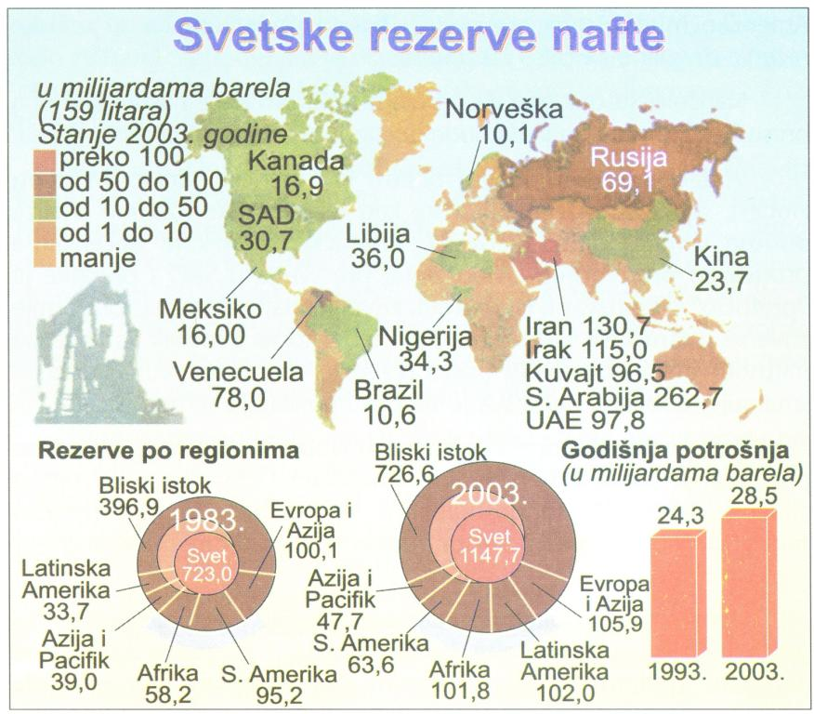
Слика 1: Свјетске резерве нафте

Slide 120
Свјетске резерве нафте су ограничене и неравномјерно распоређене. С др-уге стране потрошња и потребе за нафтом перманентно се повећавају. Процјене су да је човјечанство у посљедњих 150 година потрошило 950 мил-ијарди барела нафте. Концерн “Britiš petroleum “ рачуна да су свјетске рез-ерве нафте довољне за производњу у наредних 36 година , а Међународна агенција за енергију из Париза сматра да су довољне за наредних 46 годи-на. Америчко министарство за енергетику процјењује да су свјетске резерве нафте довољне за наредних 170 година. Раст цијена нафте, изазиван је бројним кризама – ратовима, које су доводиле до раскорака између тражње и понуде. Данашњи раст цијена нафте је највећим дијелом посљедица неспремности земаља OPEC ( Организација земаља извозница нафте ) да довољно инвестирају у инфрастру-ктуру за производњу и прераду сирове нафте како би задовољиле растућу потрошњу. Док су свјетска потрошња и свјетске резерве нафте, у раздо-бљу између 1986. и 2006. године, расле просјечно 1,6 % годишње, раст капа-цитета за производњу и прераду сирове нафте износио је само 0,8 % годи-шње.
Актуелна глобална економска криза је зауставила економски раст свјетске привреде и довела многе земље свијета у тежак економски положај. Криза је захватила све земље свијета, али је њен утицај на поједине земље имао различит интезитет и по посљедицама и по времену трајања.

Slide 121
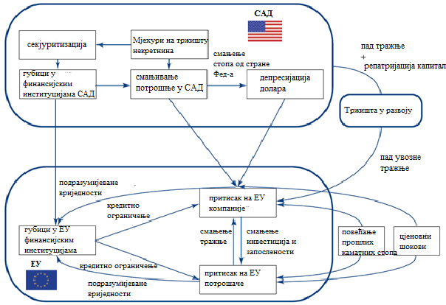
Прелијевање кризе из САД на Европску унију

Slide 122
Изложеност ризичним америчким хартијама од вриједности

Slide 123
Реалан раст БДП за период 2006-2013. године, проценат промјене у односу на претходну годину
Географска одредницa | 2006 | 2007 | 2008 | 2009 | 2010 | 2011 | 2012 | 2013
ЕУ (28 земаља) | 3.4 | 3.2 | 0.4 | -4.5 | 2 | 1.6 | -0.4 | 0.1
ЕУ (27 земаља) | 3.4 | 3.2 | 0.4 | -4.5 | 2 | 1.7 | -0.4 | 0.1
Еврозона (18 земаља) | 3.3 | 3 | 0.4 | -4.5 | 1.9 | 1.6 | -0.7 | -0.4
Еврозона (17 земаља) | 3.3 | 3 | 0.4 | -4.4 | 2 | 1.6 | -0.7 | -0.4
Белгија | 2.7 | 2.9 | 1 | -2.8 | 2.3 | 1.8 | -0.1 | 0.2
Њемачка | 3.7 | 3.3 | 1.1 | -5.1 | 4 | 3.3 | 0.7 | 0.4
Француска | 2.5 | 2.3 | -0.1 | -3.1 | 1.7 | 2 | 0 | 0.2
Грчка | 5.5 | 3.5 | -0.2 | -3.1 | -4.9 | -7.1 | -7 | -3.9
Шпанија | 4.1 | 3.5 | 0.9 | -3.8 | -0.2 | 0.1 | -1.6 | -1.2
Кипар | 4.1 | 5.1 | 3.6 | -1.9 | 1.3 | 0.4 | -2.4 | -5.4
Португал | 1.4 | 2.4 | 0 | -2.9 | 1.9 | -1.3 | -3.2 | -1.4

Slide 124
Стопа незапослености за период
2006-2013. године ( у %)
Географска одредница/ Вријеме | 2006 | 2007 | 2008 | 2009 | 2010 | 2011 | 2012 | 2013
ЕУ (28 земаља) | 8.2 | 7.2 | 7.0 | 9.0 | 9.6 | 9.6 | 10.4 | 10.8
ЕУ (27 земаља) | 8.2 | 7.2 | 7.0 | 9.0 | 9.6 | 9.6 | 10.4 | 10.8
Еврозона (18 земаља) | 8.4 | 7.5 | 7.6 | 9.6 | 10.1 | 10.1 | 11.3 | 11.9
Еврозона (17 земаља) | 8.4 | 7.5 | 7.6 | 9.5 | 10.0 | 10.1 | 11.3 | 12.0
Белгија | 8.3 | 7.5 | 7.0 | 7.9 | 8.3 | 7.2 | 7.6 | 8.4
Њемачка | 10.3 | 8.7 | 7.5 | 7.8 | 7.1 | 5.9 | 5.5 | 5.3
Француска | 8.8 | 8.0 | 7.4 | 9.1 | 9.3 | 9.2 | 9.8 | 10.3
Грчка | 9.0 | 8.4 | 7.8 | 9.6 | 12.7 | 17.9 | 24.5 | 27.5
Шпанија | 8.5 | 8.2 | 11.3 | 17.9 | 19.9 | 21.4 | 24.8 | 26.1
Кипар | 4.6 | 3.9 | 3.7 | 5.4 | 6.3 | 7.9 | 11.9 | 15.9
Португал | 8.6 | 8.9 | 8.5 | 10.6 | 12.0 | 12.9 | 15.8 | 16.4

Slide 125
Јавни дуг као проценат БДП-а за период
2006-2013. године
Географски простор / Вријеме | 2006 | 2007 | 2008 | 2009 | 2010 | 2011 | 2012 | 2013
ЕУ (28 земаља) | 68.5 | 66.2 | 70.1 | 80 | 85.5 | 87.4 | 90.7 | 92.6
ЕУ (27 земаља) | 68.6 | 66.4 | 70.2 | 80.1 | 85.6 | 87.5 | 90.8 | 92.7
Еврозона (18 земаља) | 61.4 | 58.8 | 62 | 74.4 | 79.9 | 82.4 | 85.2 | 87.1
Еврозона (17 земаља) | 61.5 | 58.9 | 62.2 | 74.5 | 80.2 | 82.7 | 85.5 | 87.4
Белгија | 87.9 | 84 | 89.2 | 96.6 | 96.6 | 99.2 | 101.1 | 101.5
Њемачка | 68 | 65.2 | 66.8 | 74.6 | 82.5 | 80 | 81 | 78.4
Француска | 63.7 | 64.2 | 68.2 | 79.2 | 82.7 | 86.2 | 90.6 | 93.5
Грчка | 106.1 | 107.4 | 112.9 | 129.7 | 148.3 | 170.3 | 157.2 | 175.1
Шпанија | 39.7 | 36.3 | 40.2 | 54 | 61.7 | 70.5 | 86 | 93.9
Кипар | 64.7 | 58.8 | 48.9 | 58.5 | 61.3 | 71.5 | 86.6 | 111.7
Португал | 69.4 | 68.4 | 71.7 | 83.7 | 94 | 108.2 | 124.1 | 129

Slide 126
Инвестиције као проценат БДП-а у периоду 2001-2012. године
Географски простор | 2001 | 2006 | 2011 | 2012
ЕУ | 20.2 | 20.6 | 18.5 | 17.8
Еврозона | 20.9 | 21.3 | 19.2 | -
Белгија | 20.9 | 20.9 | 20.7 | 20.7
Француска | 18.9 | 20 | 20.1 | 19.8
Њемачка | 20.1 | 18.1 | 18.1 | 17.6
Грчка | 21.6 | 22.6 | 15.1 | 12.6
Шпанија | 26 | 30.6 | 21.1 | 19.1
Кипар | 16.9 | 20.6 | 16.3 | 12.8
Португал | 27 | 22.3 | 18.1 | 15.8

Slide 127
Стране директне инвестиције у периоду 2006-2013. године, за посматране земље, у милионима евра
Географски простор | 2006 | 2007 | 2008 | 2009 | 2010 | 2011 | 2012 | 2013
ЕУ (27 земаља) | 726.462 | 1.065.473 | 582.587 | 511.151 | 483.199 | 468.703 | 416.742 | -
Еврозона (17 земаља) | - | 804.183 | 412.116 | 424.449 | 463.265 | 449.367 | 329.253 | -
Белгија | 46.944 | 68.263 | 132.405 | 25.642 | 38.642 | 43.301 | 16.850 | 11.812
Њемачка | 44.342 | 58.603 | 5.536 | 16.167 | 43.361 | 35.203 | 5.109 | 20.125
Француска | 57.269 | 70.301 | 43.817 | 17.437 | 25.391 | 27.729 | 19.524 | 2.226
Шпанија | 24.554 | 46.954 | 52.561 | 7.491 | 30.106 | 19.290 | 21.055 | 29.499
Грчка | 4.269 | 1.547 | 3.070 | 1.754 | 249 | 822 | 1.354 | 1.933
Кипар | 1.462 | 1.626 | 965 | 2.499 | 578 | 1.715 | 979 | 403
Португал | 8.695 | 2.238 | 3.185 | 1.948 | 1.998 | 8.021 | 7.001 | 2.347

Slide 128
Привредни раст Јапана, у последњој деценији прошлога вијека, био је јако низак. Привреда и друштво се суочавају са падом општег нивоа цијена из године у годину ( дефлацијом ). Дефлација дестимулативно дјелује на потрошњу и инвестиције. Међутим, не треба заборавити да је Јапан друга економска сила по величини GDP изражен текућим курсем у USD, са GDP per capita у 2006. од 34.188 USD.
Привредни раст Кине зачуђује свијет у посљедње двије деценије са годи-шњим стопама привредног раста од 10%. Кина је “гладна “ за енергенти-ма и сировинама. Увозна тражња Кине је омогућила раст међународне трговине и страних директних инвестиција и у великој мјери раст свјетс-ке привреде. Денг Хсиапинг је покренуо трансформацију Кине 1978. год-ине од изоловане пољопривредне економије ка отвореној тржишној еко-номији. Важно фокусирање је било на режиму девизног курса кинеске валуте јуана. Монетарне власти су постепено девалвирале домаћу валуту у периоду 1980 до 1994. године. Јуан је с испод два дошао на осам по до-лару. То је утицало на раст извоза с 18 милијарди долара 1980. на 970 ми-лијарди долара 2006., уз годишњу стопу раста од 17%. Кина је укључена у институције глобалних финансија , а у 2001. години примљена је у Свје-тску трговинску организацију.

Slide 129
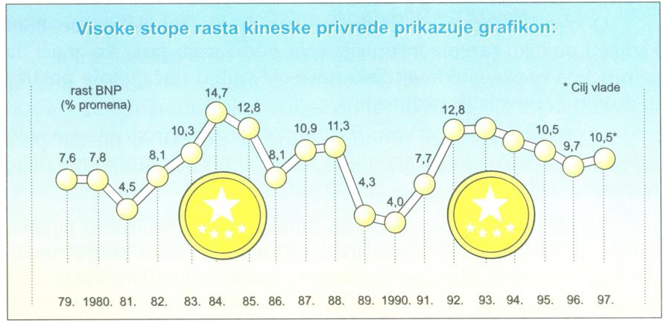
Слика 2: Стопе раста кинеске привреде

Slide 130
Кина – кључни фактори који обезбјеђују успјех кинеске транзиције
постепени добро осмишњен редосљед и динамика одвијања реформи;
отварање према свијету, што је допринијело порасту спољнотрговинске размјене, посебно раста извоза и директних сраних инвестиција;
велико тржиште са растом куповне моћи;
ниски трошкови образоване и дисциплиноване радне снаге;
висок ниво бруто инвестиција, преко 40% бруто домаћег производа;
повољан инвестициони амбијент за домаће и стране инвеститоре;
добро вођена политика девизног курса јуана;
промјењена структура бруто домаћег производа путем повећања учешћа индустрије и услуга, а смањења учешћа пољопривреде.

Slide 131
Макроекономски показатељи Кине за период 2006-2011. год. ( у% )
R. br. | Показатељи | 2006. | 2007. | 2008. | 2009. | 2010. | 2011.
1. | Реалан раст БДП | 11,1 | 11,9 | 9,6 | 9,2 | 10,4 | 9,2
2. | Удио индустрије/ БДП | 48,9 | 48,6 | 48,1 | 46,2 | 46,9 | 46,8
3. | Бруто инвестиције/ БДП | 40,9 | 42,7 | 40,5 | 40,1 | 45,8 | 54,2
4. | Текући рачун (милијарде УСД) | 249,9 | 371,8 | 426,1 | 261,1 | 305,4 | 201,7
5. | Јавни дуг/БДП | 22,1 | 18,4 | 15,6 | 16,5 | 16,3 | 16,4
6. | Спољни дуг/БДП) | 3,1 | 5,1 | 5,0 | 4,7 | 5,2 | 6,8
7. | Фискални биланс / БДП | -0,3 | 0,3 | -0,17 | -3,091 | -1,6 | -1,1
8. | Инфлација | 1,7 | 4,8 | 5,9 | -0,7 | 3,3 | 5,5
9. | Незапосленост | 4,2 | 4 | 6,3 | 6,1 | 6,1 | 6,5
10. | Раст индустријске производње | 22,9 | 13,4 | 9,9 | 9,3 | 15,7 | 13,9
11. | Раст извоза | 28,9 | 26,0 | 17,4 | -16,1 | 31,3 | 20,4
Извор: www. cia. gov.

Slide 132
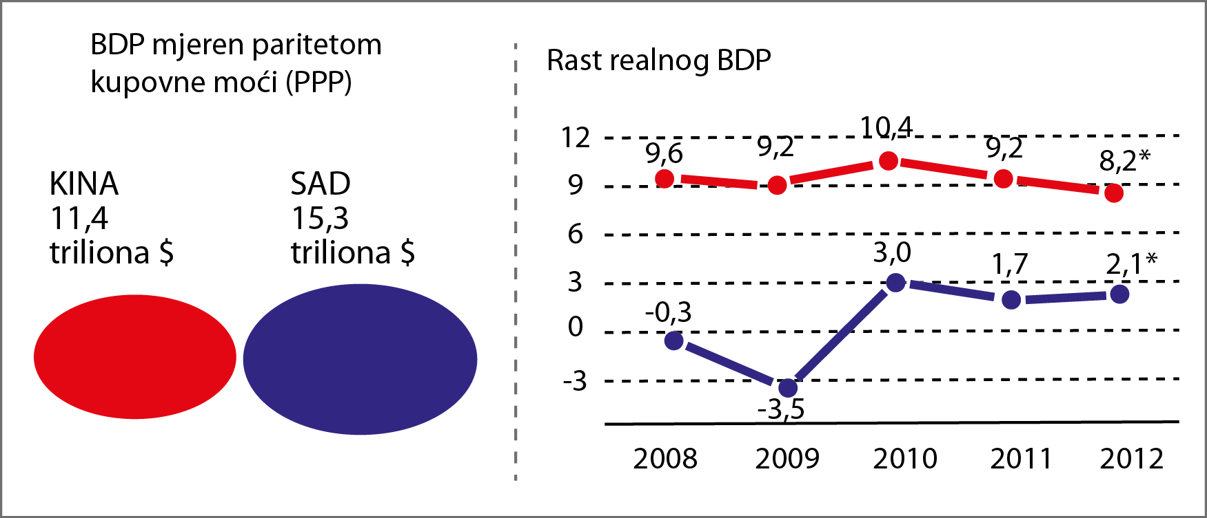
Раст реалног БДП-а Кине и САД-а

Slide 133
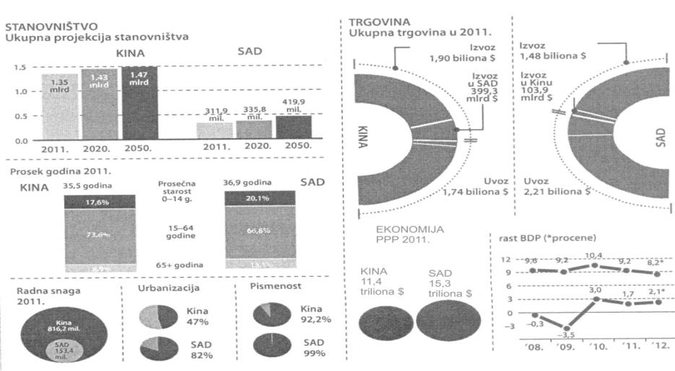
Највеће свјетске економије: поређење Кине и САД-а
Извор: Креација аутора

Slide 134
Од средине 1970-их настаје постепено увођење нецаринских бариј-ера, чиме развијене земље траже начина да заштите поједине гране дјелатности због сопственог спорог раста. Многи спољнотго-вински проблеми, попут либерализације тржишта пољопривредн-их производа (снижавање царина, субвенција и сл.) се стално пролонгирају. Осим тога, од сране развијених земаља уведени су престроги стандарди које многе мање развијене земље ни изблиза не могу да задовоље. Развијене земље би требало да своја тржишта учине доступнијим производима из мање развијенијих замаља.
Економске и финансијске кризе су незаобилазне пратеће појаве тржишног система привређивања. Берзанске кризе, банкарске кризе, валутне кризе су тешко предвидљиве, неизвесне су њихове димензије и посљедице.
Мада су земље у транзицији оствариле значајан напредак у растру-ктуирању и успостављању тржишних привреда, тај процес је дале- ко од краја и неуједначен је.
Земље у развоју су суочене са високим дефицитима текућег рачуна и буџета, високом задуженошћу, а неке земље попут подсахарске Африке су суочене са великим проблемом сиромаштва који је велики свјетски проблем.

